Slide 1
Linux的学习流程
第二阶段、linux下的各种配置(环境变量的配置，网络配置，服务配置)等
第三阶段、linux下如何搭建对应语言的开发环境(大数据、javaee、python等)
第四阶段、能编写shell脚本，对linux服务器进行维护.
第五阶段:能进行安全设置，防止攻击
第六阶段:深入理解linux系统(对内核有研究)

Slide 2
linux介绍
（1）、linux怎么读?[里纽克斯]读法最多
（2）、linux是一款操作系统(重要)、免费、开源、安全、高效、稳定，现在很多企业级的项目都放到linux服务器上
（3）、linux的创始人林纳斯
（4）、linux的吉祥物--企鹅
（5）、linux的主要的发行版--我们说的linux通常指的是linux内核(没有应用软件等)
后来一些厂商在linux内核的基础上添加了软件等(二次开发)，并将这些版本发行出来(linux发行版)
常见的linux发行版有Ubuntu、centos、redhat(红帽)、suse(界面很美)
（6）、目前常用的操作系统:widows、android、ios、mac

Slide 3
linux与Unix的关系
（1）、linux是由Unix演变而来的，Unxi是由B语言开发出来的
（2）、71年C语言面世，73年Unix又重新用C语言重写Unix，并发布了Unix操作系统
（3）、后来IBM、Sun、hp觉得Unix很好，便开发了各自的Unix系统
（4）、GNU计划--人机操作系统(person->应用软件->shell层->Linux操作系统->硬件)
（5）、linux是GNU计划的一部分

Slide 4
Centos的安装—GUI界面
（1）、踏坑第一步，centos的界面问题，安装的时候，留意有没有最小安装，如果有，则说明本次安装的是没有界面的centos系统
（2）、必须进行安装GNUME界面才行，不然只能进行黑框操作

Slide 5
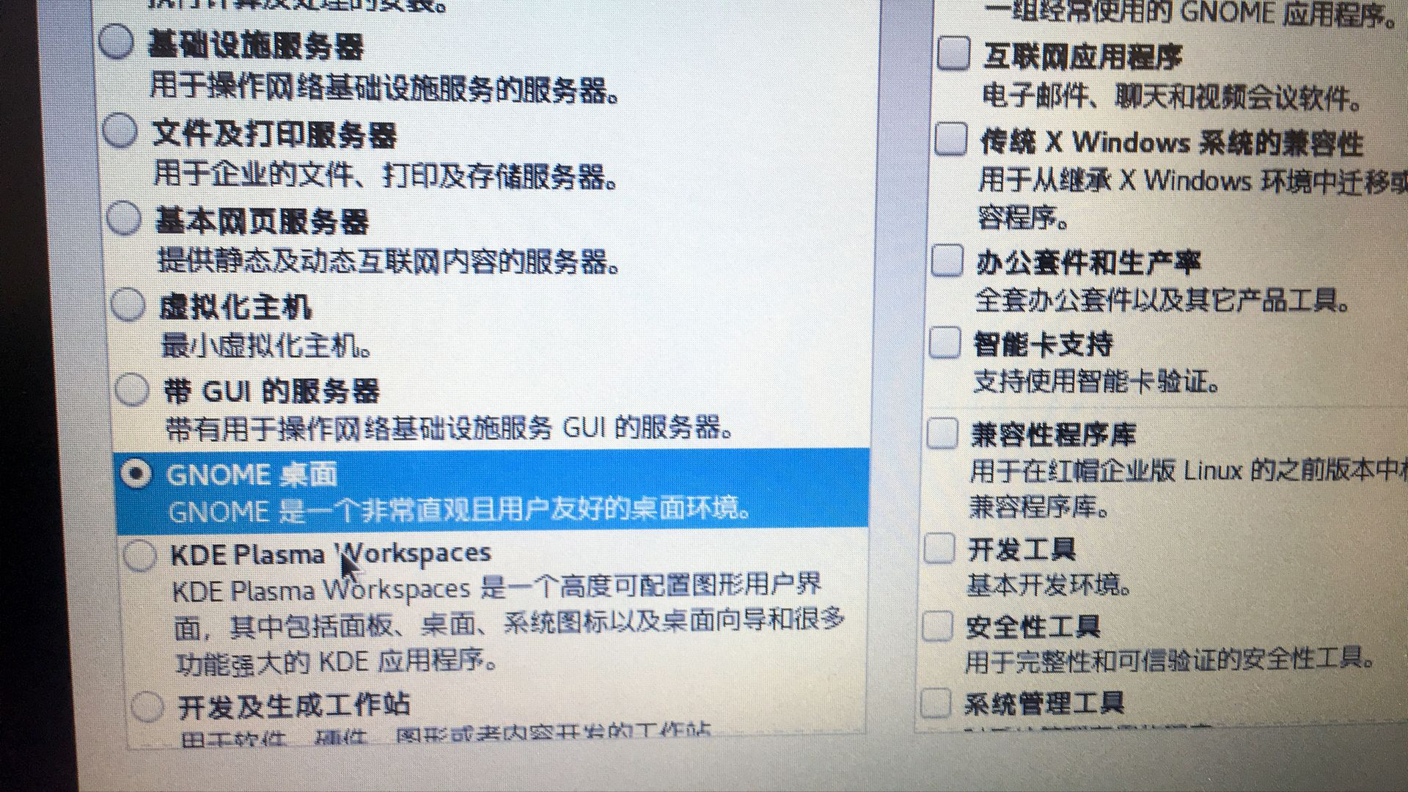

Slide 6
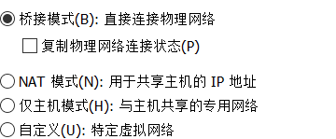
Centos的安装—三种网络配置
1、桥连接模式: 与物理机在同一个网络段，优点：网络好些 缺点: 可能会造成ip冲突(ip地址不够用)
2、NAT：网络地址转换方式:linux(虚拟机)可以访问外网(通过主机上的ip代理出去)(推荐使用--不占用ip也可以访问外网)
3、主机模式:独立的主机，不能访问外网

Slide 7
Centos的安装—三种网络配置
1、桥连接模式: 与物理机在同一个网络段，优点：网络好些 缺点: 可能会造成ip冲突(ip地址不够用)
2、NAT：网络地址转换方式:linux(虚拟机)可以访问外网(通过主机上的ip代理出去)(推荐使用--不占用ip也可以访问外网)
3、主机模式:独立的主机，不能访问外网

Slide 8
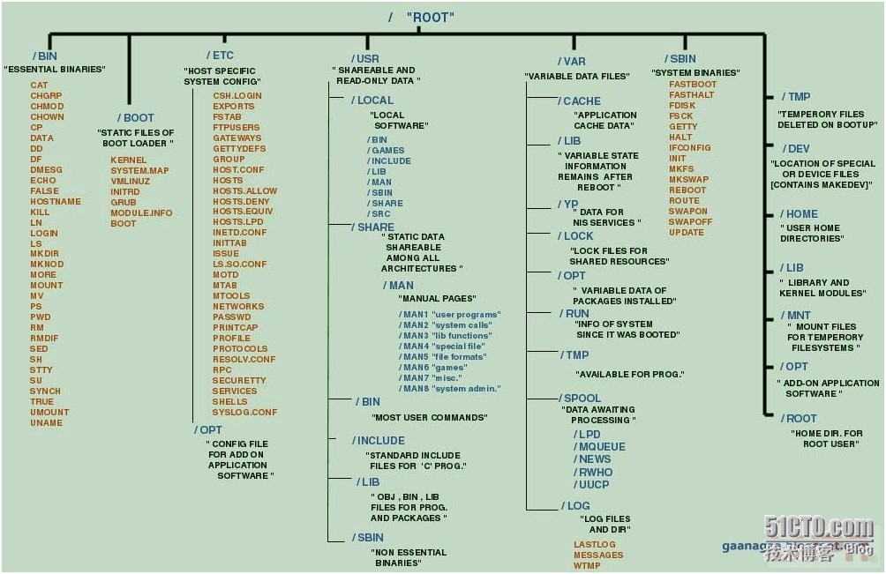

Slide 9
/bin： bin是Binary的缩写, 这个目录存放着最经常使用的命令。
/boot： 这里存放的是启动Linux时使用的一些核心文件，包括一些连接文件以及镜像文件。
/dev ： dev是Device(设备)的缩写, 该目录下存放的是Linux的外部设备，在Linux中访问设备的方式和访问文件的方式是相同的。
/etc： 这个目录用来存放所有的系统管理所需要的配置文件和子目录。
/home： 用户的主目录，在Linux中，每个用户都有一个自己的目录，一般该目录名是以用户的账号命名的。
/lib： 这个目录里存放着系统最基本的动态连接共享库，其作用类似于Windows里的DLL文件。几乎所有的应用程序都需要用到这些共享库。
/lost+found： 这个目录一般情况下是空的，当系统非法关机后，这里就存放了一些文件。
/media： linux系统会自动识别一些设备，例如U盘、光驱等等，当识别后，linux会把识别的设备挂载到这个目录下。
/mnt： 系统提供该目录是为了让用户临时挂载别的文件系统的，我们可以将光驱挂载在/mnt/上，然后进入该目录就可以查看光驱里的内容了。
/opt： 这是给主机额外安装软件所摆放的目录。比如你安装一个ORACLE数据库则就可以放到这个目录下。默认是空的。
/proc： 这个目录是一个虚拟的目录，它是系统内存的映射，我们可以通过直接访问这个目录来获取系统信息。 这个目录的内容不在硬盘上而是在内存里，我们也可以直接修改里面的某些文件，比如可以通过下面的命令来屏蔽主机的ping命令，使别人无法ping你的机器：
echo 1 > /proc/sys/net/ipv4/icmp_echo_ignore_all
/root： 该目录为系统管理员，也称作超级权限者的用户主目录。
/sbin： s就是Super User的意思，这里存放的是系统管理员使用的系统管理程序。
/selinux： 这个目录是Redhat/CentOS所特有的目录，Selinux是一个安全机制，类似于windows的防火墙，但是这套机制比较复杂，这个目录就是存放selinux相关的文件的。
/srv： 该目录存放一些服务启动之后需要提取的数据。
/sys：
这是linux2.6内核的一个很大的变化。该目录下安装了2.6内核中新出现的一个文件系统 sysfs 。
sysfs文件系统集成了下面3种文件系统的信息：针对进程信息的proc文件系统、针对设备的devfs文件系统以及针对伪终端的devpts文件系统。
该文件系统是内核设备树的一个直观反映。
当一个内核对象被创建的时候，对应的文件和目录也在内核对象子系统中被创建。
/tmp： 这个目录是用来存放一些临时文件的。
/usr： 这是一个非常重要的目录，用户的很多应用程序和文件都放在这个目录下，类似于windows下的program files目录。
/usr/bin： 系统用户使用的应用程序。
/usr/sbin： 超级用户使用的比较高级的管理程序和系统守护程序。
/usr/src： 内核源代码默认的放置目录。
/var： 这个目录中存放着在不断扩充着的东西，我们习惯将那些经常被修改的目录放在这个目录下。包括各种日志文件。
/run： 是一个临时文件系统，存储系统启动以来的信息。当系统重启时，这个目录下的文件应该被删掉或清除。如果你的系统上有 /var/run 目录，应该让它指向 run。

Slide 10
/usr这是一个非常重要的目录，包含绝大多数的(多)用户工具和应用程序，用户的很多应用程序和文件都放在这个目录下，类似于windows下的program files目录。
/lib存放着系统最基本的动态链接共享库，其作用类似于Windows里的DLL文件，几乎所有的应用程序都需要用到这些共享库。/var存放不断扩充的内容，如经常被修改的目录、文件(包含各种日志文件)等。
/boot存放启动Linux时使用的一些核心文件，包括一些引导程序文件、链接文件、镜像文件等。
/home用户的主目录，在Linux中，每个用户都有一个自己的目录，该目录名一般以用户账号命名，包含保存的文件、个人设置等。
/sbins就是Super User的意思，这里存放的是系统管理员使用的系统管理程序。
/bins就是Super User的意思，这里存放的是系统管理员使用的系统管理程序。
/etc存放所有的系统管理所需的配置文件和子目录，如interfaces(Ubuntu)、ipcfc-*(CentOS)、fstab等。
/tmp存放一些临时文件，在系统重启时临时文件将被删除。
/snapUbuntu 16.04及之后版本引入了snap包管理器，与之相关的目录、文件(包括安装文件)位于/snap中。/lost+found该目录一般情况下是空的，当系统非法关机后会在该目录生成一些遗失的片段。
/medialinux系统会自动识别一些设备，例如U盘、光驱等等，当识别后，linux会把识别的设备挂载到该目录下。
/srv该目录存放一些服务启动之后需要提取的数据。
/cdrom光驱目录。/root该目录为系统管理员用户目录。
/opt该目录存放安装的第三方软件，如Oracle数据库就可以安装到该目录下。
/mnt挂载其他的文件系统(含硬盘分区)的目录。
/lib64类似lib目录，存放64位库文件。

Slide 11
远程登录Linux---Xshell与XFTP
1、首先要在linux上打开sshd服务
2、ifconfig查看linux的IP地址
3、终端输入setup点击系统服务---标*号表示服务已经开启了

Slide 12
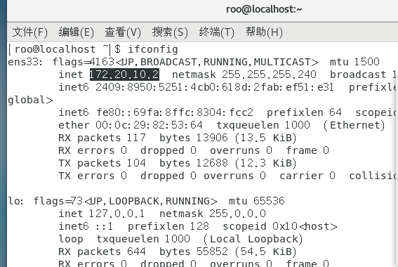
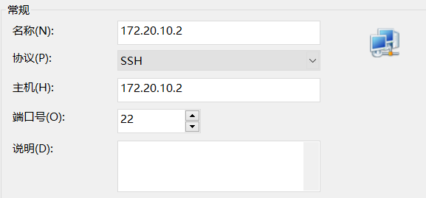

Slide 13
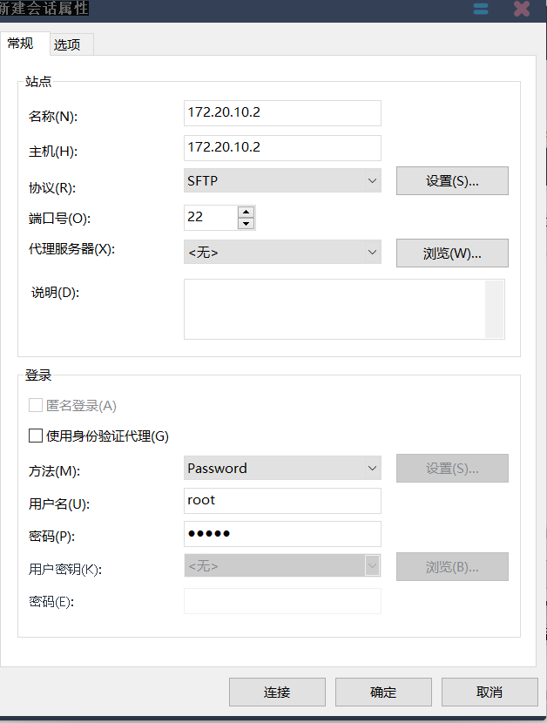
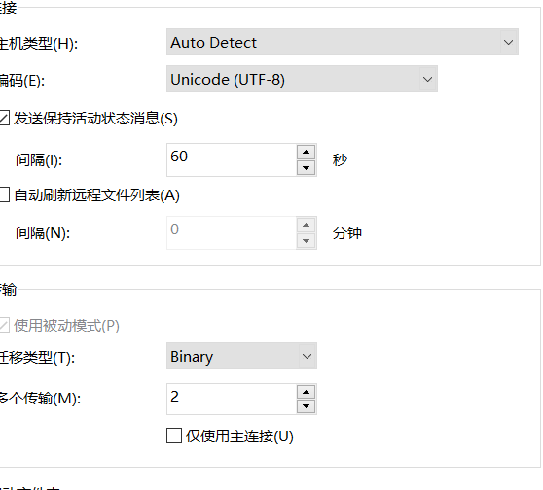

Slide 14
命令模式编辑
用户刚刚启动Vim，便进入了命令模式。
此状态下敲击键盘动作会被Vim识别为命令，而非输入字符。比如我们此时按下i，并不会输入一个字符，i被当作了一个命令。
以下是常用的几个命令：
i 切换到插入模式，以输入字符。
: 切换到底线命令模式，以在最底一行输入命令。
x 删除当前光标所在处的字符。
若想要编辑文本：启动Vim，进入了命令模式，按下i，切换到输入模式。
命令模式只有一些最基本的命令，因此仍要依靠底线命令模式输入更多命令。
输入模式编辑
在命令模式下按下i就进入了输入模式。
在输入模式中，可以使用以下按键：
字符按键以及Shift组合，输入字符
ENTER，回车键，换行
BACK SPACE，退格键，删除光标前一个字符
DEL，删除键，删除光标后一个字符
方向键，在文本中移动光标
HOME/END，移动光标到行首/行尾
Page Up/Page Down，上/下翻页
Insert，切换光标为输入/替换模式，光标将变成竖线/下划线
ESC，退出输入模式，切换到命令模式
底线命令模式编辑
在命令模式下按下:（英文冒号）就进入了底线命令模式。
底线命令模式可以输入单个或多个字符的命令，可用的命令非常多。
在底线命令模式中，基本的命令有（已经省略了冒号）：
q 不保存,直接退出
q! 不保存，并强制退出
e! 放弃所有修改，从上次保存文件开始再编辑
w 保存文件,但不退出
w! 强制保存，不退出
wq或x 保存，并退出
wq! 强制保存，并退出
按ESC键可随时退出底线命令模式

Slide 15

ubuntu对防火墙的操作
1、https://www.cnblogs.com/jiangyao/archive/2010/05/19/1738909.html(参考文章)
2、开启/关闭防火墙 (默认设置是’disable’)
sudo ufw enable|disable
3、图片示例如下：

Slide 16
ubuntu终端添加背景图片
1、https://jingyan.baidu.com/article/84b4f565b70c5660f6da3226.html
2、ubuntu 取消桌面的回收站等图标，打造干净的桌面
https://blog.csdn.net/david_sheep/article/details/82761799

Slide 17
配置国内源
参考资料: https://yq.aliyun.com/articles/653767?spm=a2c4e.11153940.0.0.4934756b3IV0xN
https://blog.csdn.net/fantaxy025025/article/details/84918199
https://www.cnblogs.com/nineep/p/6795692.html
1、备份(针对所有CentOS可用，备份文件在当前路径下)
mv /etc/yum.repos.d/CentOS-Base.repo /etc/yum.repos.d/CentOS-Base.repo.backup
2、下载新的CentOS-Base.repo 到/etc/yum.repos.d/
wget -O /etc/yum.repos.d/CentOS-Base.repo http://mirrors.aliyun.com/repo/Centos-7.repo
3、之后运行yum makecache生成缓存
yum makecache
4、关于yum源与epel源的区别:
epel(Extra Packages for Enterprise Linux ) 是yum的一个源

Slide 18
centos7.6安装google输入法
http://snailhome.github.io/note/fcitx_in_centos7.html
https://cloud.tencent.com/developer/article/1489462
1、文字教程:
(1)、首先安装:sudo yum –y install fcitx fcitx-table-chinese
(2)、再安装: sudo yum –y install fcitx-configtool
(3)、配置环境: vim ~/.bashrc
export GTK_IM_MODULE=fcitx
export QT_IM_MODULE=fcitx
export XMODIFIERS="@im=fcitx“
(4)、切换为fcitx输入法
sudo pkill ibus-daemon
sudo gsettings set org.gnome.settings-daemon.plugins.keyboard active false
sudo imsettings-switch fcitx

Slide 19
centos7.6安装google输入法
cd /etc/yum.repos.d/
vim google-chrome.repo
添加如下:
[google-chrome]
name=google-chrome
baseurl=http://dl.google.com/linux/chrome/rpm/stable/$basearch
enabled=1
gpgcheck=1
gpgkey=https://dl-ssl.google.com/linux/linux_signing_key.pub
#安装
yum -y install google-chrome-stable --nogpgcheck

Slide 20
查看centos的版本和安装epel源
1、cat /etc/redhat-release
2、sudo yum install epel-relearse
3、sudo yum -config-manager --add-repo=https://copr.fedoraproject.org/coprs/mosquito/myrepo/repo/epel-7/mosquito-myrepo-epel-7.repo
4、卸载ibus
sudo yum remove ibus
sudo yum remove imsettings imsettings-libs im-chooser
5、安装输入法
sudo yum install fcitx-table-wbpy # 五笔拼音输入法
sudo yum install fcitx-googlepinyin fcitx-cloudpinyin # 谷歌拼音输入法
sudo yum install fcitx-qimpanel-configtool # 输入法面板设置
6、配置.bashrc
export GTK_IM_MODULE=fcitx
export QT_IM_MODULE=fcitx
export XMODIFIERS=”@im=fcitx”
7、切换输入法
sudo pkill ibus-daemon
sudo gsettings set org.gnome.settings-daemon.plugins.keyboard active false
sudo imsettings-switch fcitx
8、清理工作:编辑/etc/yum.repos.d/mosquito-myrepo-epel-7.repo ，将其中的 enable=1 改成 enable=0 即可。

Slide 21
Ubuntu安装vim
1、https://blog.csdn.net/gsh_hello_world/article/details/70227852
2、chmod 666 sources.list
3、直接用文档编辑器打开sources.list即可

Slide 22
Ubuntu安装国内源
1、https://www.jianshu.com/p/97c35d569aa3

Slide 23
安装数据库
1、https://blog.csdn.net/weixx3/article/details/80782479
2、sudo apt-get install mysql-server
3、sudo mysql_secure_installation
4、systemctl status mysql.service
5、GRANT ALL PRIVILEGES ON *.* TO root@localhost IDENTIFIED BY “linux250";

Slide 24
创建应用的图标
1、首先安装vm-tools，解压tar.tz文件运行里面的vm-install.pl脚本即可
[Desktop Entry]
Type=Application
Name=Pycharm
Exec=/opt/pycharm-2019.3.3/bin/pycharm.sh
Icon=/opt/pycharm-2019.3.3/bin/pycharm.png
Categories=Application;Network;

Slide 25

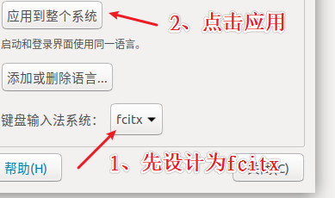
Ubuntu安装搜狗输入法
1、下载dep包，直接安装即可
2、在设置中找到区域与语言
3、
4、reboot重启即可

Slide 26
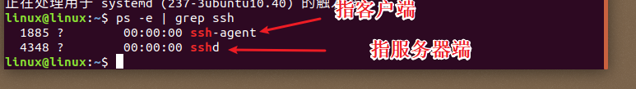
Ubuntu连接xshell
1、sudo apt install net-tools 安装ifconfig
2、sudo apt-get install openssh-client openssh-server 安装ssh服务
3、输入ps –e | grep ssh， 出现下图即说明ssh服务启动了

Slide 27
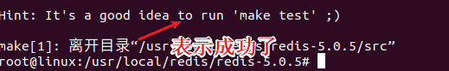
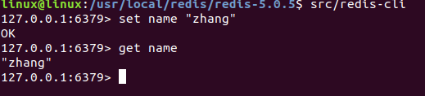
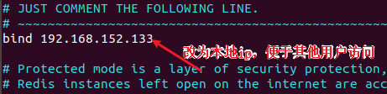
ubuntu安装redis数据库
1、wget http://download.redis.io/releases/redis-5.0.5.tar.gz
2、tar -zxvf redis-5.0.5.tar.gz （解压后将其移动到usr/local/redis文件夹下）
3、cd redis-5.0.5
4、make （可能需要安装gcc和g++）
5、进入解压后的目录，输入 src/redis-server，启动Redis:
6、使用内置的redis客户端进行交互
src/redis-cli redis> set foo bar
OK
redis> get foo
"bar“
src/redis-cli
src/redis-server

Slide 28
redis设置远程连接
1、https://blog.csdn.net/zsx1314lovezyf/article/details/89765188
2、设置完远程连接的后，linux可用src/redis-cli –h 192.169.152.133进行连接
3、没有进行bind的设置直接进行src/redis-cli 即可进行连接
4、centos7对防火墙的操作 https://www.jianshu.com/p/bad33004bb4f
5、centos7还要开启6379端口才能被外界访问
firewall-cmd --zone=public --add-port=6379/tcp --permanent #永久开放6379端口
firewall-cmd –reload #重新加载防火墙
firewall-cmd --list-ports #查看开放的端口
firewall-cmd --zone=public --remove-port=6379/tcp –permanent #关闭端口

Slide 29
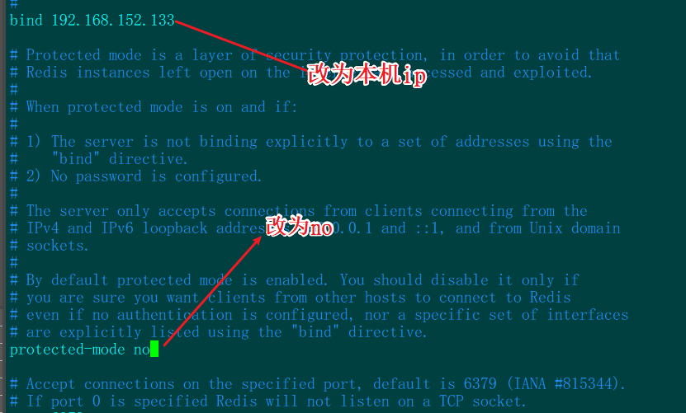

Slide 30
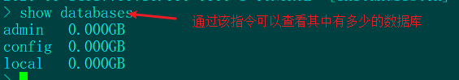
mongodb的安装
1、输入sudo apt-get install -y mongodb安装mongodb
2、mongod –help查看mongodb是否安装成功
3、https://blog.csdn.net/u011068702/article/details/84996439 可以查看sudo安装的软件的存放的位置，一般都是把各类不同的文件放在不同的文件夹下，所以知道怎么用就行了
4、安装后:输入ps -e | grep mongod 查看服务是否启动了
5、确认mongodb启动后，就可以直接输入mongo进行客户端
6、创建数据库 use db_name 直接使用use即可，还可以通过use进行数据库的切换
7、删除数据库 先进入要删除的数据库中，再使用db.dropDatabase()即可进行当前数据库的删除
8、sudo systemctl start mongodb sudo systemctl status mongodb
9、永久启动 sudo systemctl enable mongodb

Slide 31
关于集合的操作-集合相当于表
1、不需要提前手动创建
2、db.createCollection(“stu”)
3、show collections 查看当前数据库中的集合
4、删除某个集合 db.要删除的集合名.drop()即可
5、往集合中插入数据 db.集合名.insert({“name”:”zhang’’,”age”:18})

Slide 32
Centos7安装虚拟环境
https://blog.csdn.net/Xia_sheng/article/details/89786010?utm_medium=distribute.pc_relevant.none-task-blog-BlogCommendFromMachineLearnPai2-1.nonecase&depth_1-utm_source=distribute.pc_relevant.none-task-blog-BlogCommendFromMachineLearnPai2-1.nonecase
删除虚拟环境:https://blog.csdn.net/qq_41865652/article/details/85100264
rm -rf [venvname] 在centos下直接像删除普通文件夹一样删除虚拟环境即可
虚拟环境也可以在任何的目录下创建

Slide 33
ubuntu桌面上挂载硬盘
sudo fdisk –lu 查看系统上所有的硬盘的情况(包括没有挂载的)--主要还是看要对第几块硬盘进行作
sudo df –l ----查看系统上挂载的硬盘的情况(总容量、可用、已用、挂载点)
创建分区：sudo fdisk /dev/sdb
格式化分区—获取uuid：sudo mkfs -t ext4 /dev/sdb1 （-t ext4 设置文件系统的类型）
查看硬盘的uuid-----sudo blkid
设置永久挂载：vim /etc/fstab
直接输入: mount /dev/sdb1 /home/linux/mydisk，进行挂载
直接输入: umount /dev/sdb1 /home/linux/mydisk，取消挂载取消挂载并不是将该硬盘删掉
硬盘挂载
https://blog.csdn.net/hejiamian/article/details/52031910
硬盘挂载知识普及
https://blog.csdn.net/hurry0808/article/details/78882111
额外小知识:隐藏桌面上的挂载硬盘和回收站(alt+f2 在输入框中输入 gnome-tweaks,选择桌面即有相应的选项)
https://jingyan.baidu.com/article/fec7a1e5b81fe01190b4e7ce.html

Slide 34
硬盘分区挂载注意点
/boot分区不是必须的。对于陈旧的BOIS主板，无法识别1024个磁柱以外的硬盘数据，从而会导致Linux无法开机，此时需要专门划分100M左右的磁盘分区作为/boot分区，用以引导Linux正常启动；但随着硬件配置及Linux版本的提升，近几年生产的主板已经解决了上述问题，且划分/boot分区后，更新Linux内核几次后会导致分区容量不足，因此若非使用陈旧BOIS主板，不建议单独划分/boot分区。
swap分区也不是必须的。swap分区类似windows系统的虚拟内存，当实际内存不够用时，会使用swap分区作为虚拟内存来交换数据，其大小一般设置为实际内存的1-4倍。若安装时不创建swap分区，CentOS系统会自动创建与实际内存大小相当的分区作为swap分区，Ubuntu系统则不创建swap分区。
可为/usr/local、/opt、/home等目录单独创建分区。Linux系统在使用过程中，会不断安装软件，此时将/usr/local、/opt单独分区，可将新安装的软件放置于单独分区中，从而节约根目录所在分区的磁盘空间、优化系统目录的管理结构，尤其是当需要重新安装Linux系统时，可仅格式化根目录所在分区并将/usr/local、/opt指向原独立分区，以保存/usr/local、/opt目录中的原有数据；
/home目录单独分区也有类似效果。
在安装时不创建上述目录对应的单独分区也没有关系，可在系统安装完成后再将硬盘分区挂载到/usr/local、/opt、/home等目录

Slide 35


Slide 36
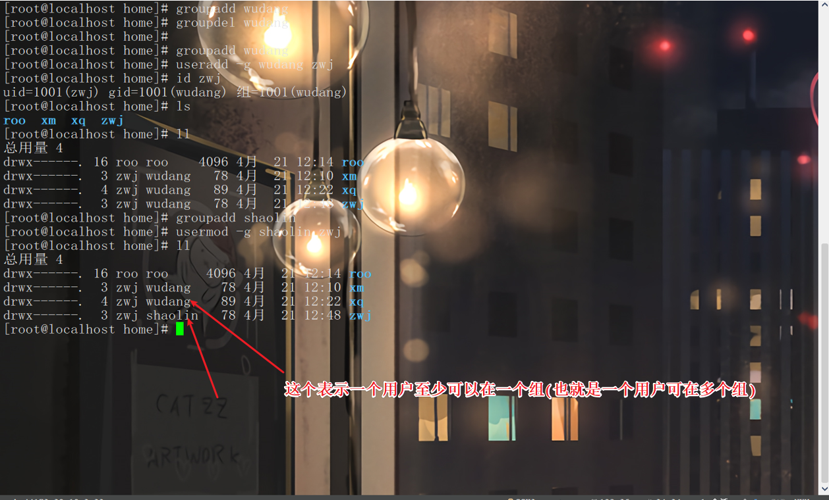

Slide 37
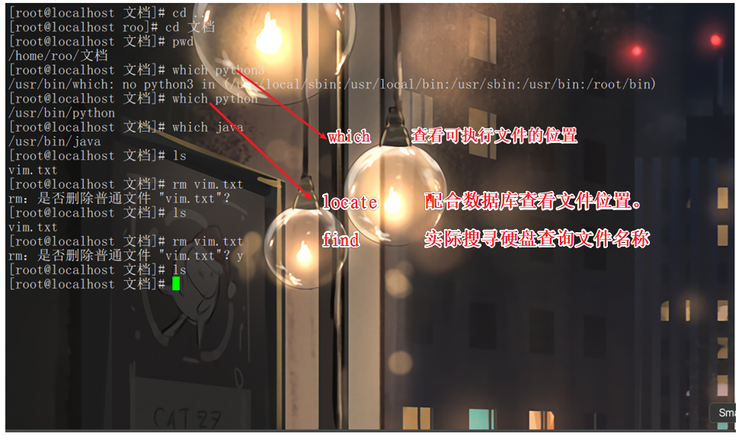

Slide 38


Slide 39


Slide 40


Slide 41


Slide 43


Slide 44


Slide 45


Slide 46


Slide 47
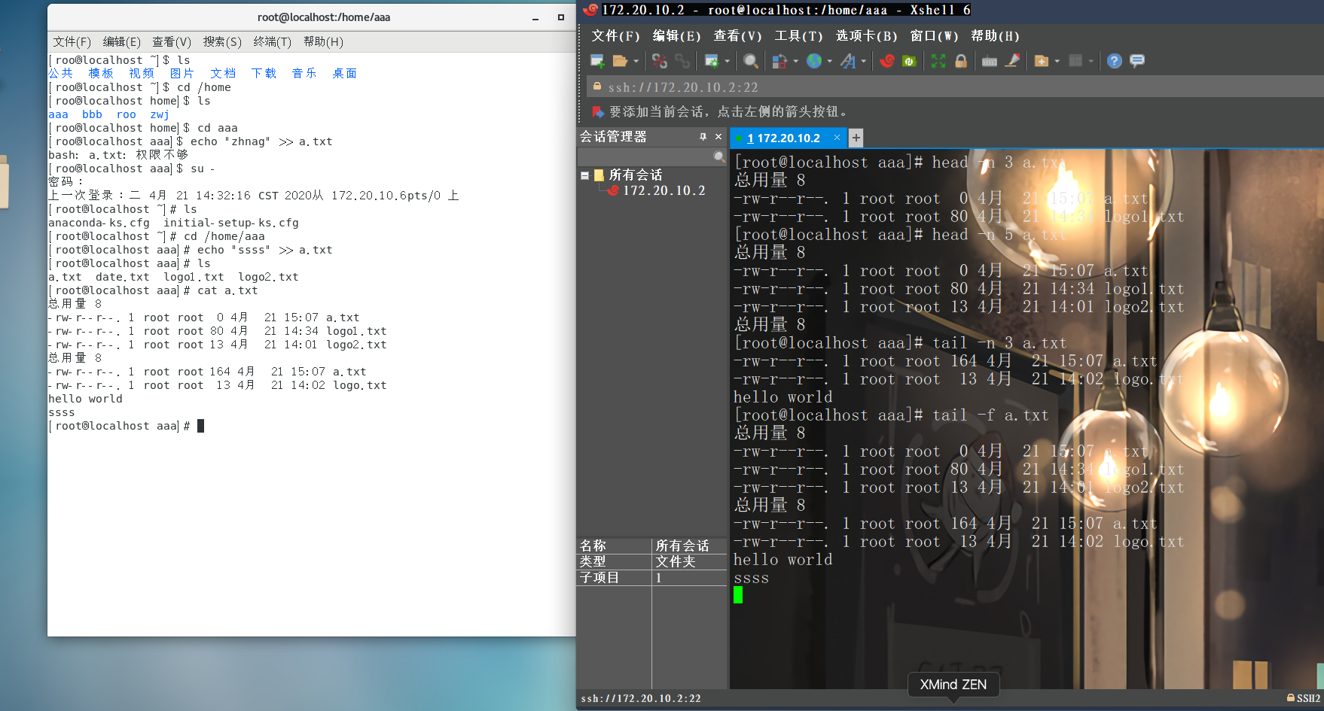

Slide 48


Slide 49


Slide 50


Slide 51


Slide 52
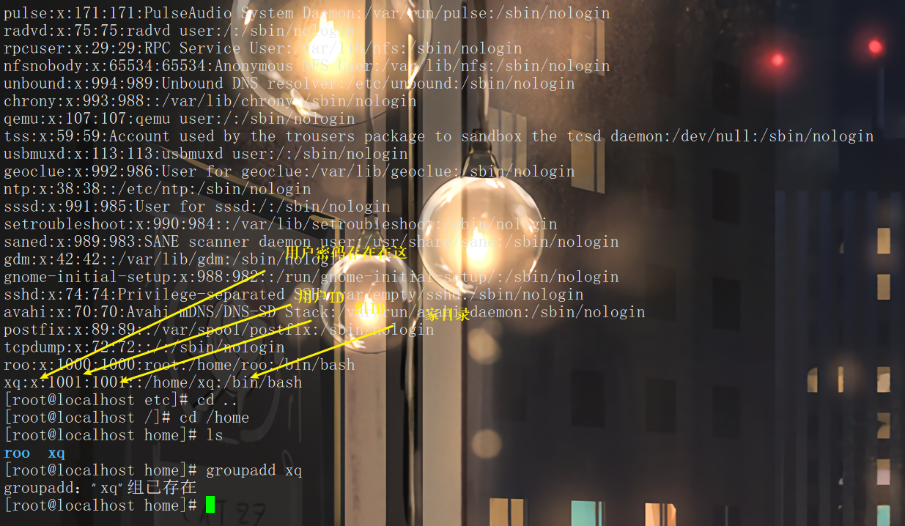

Slide 53
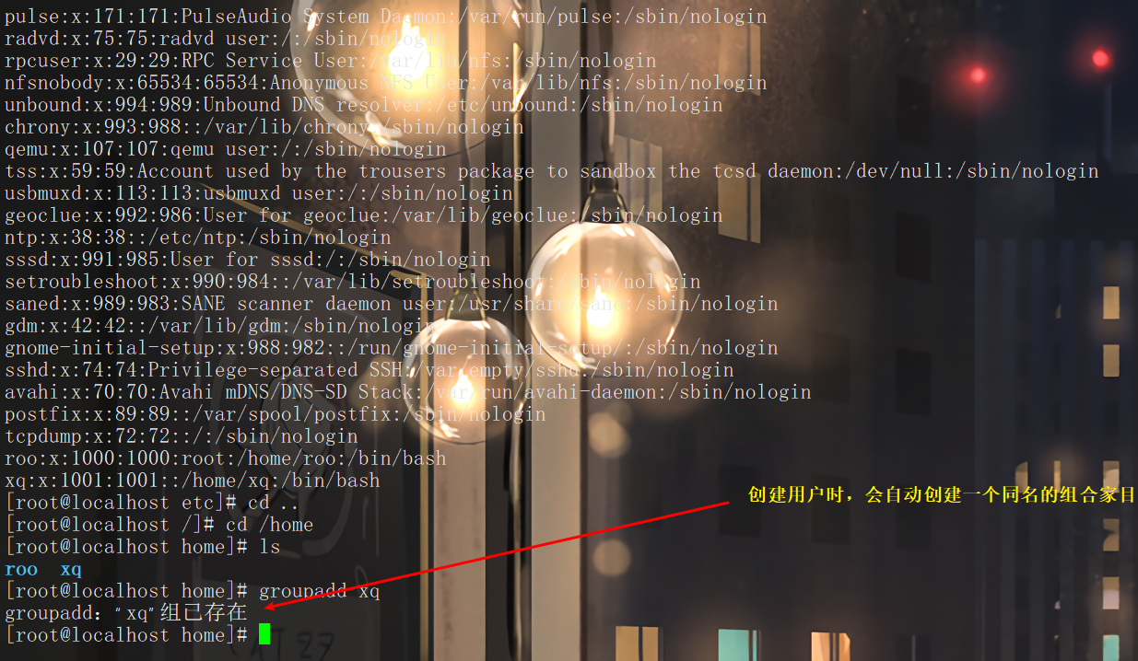

Slide 54
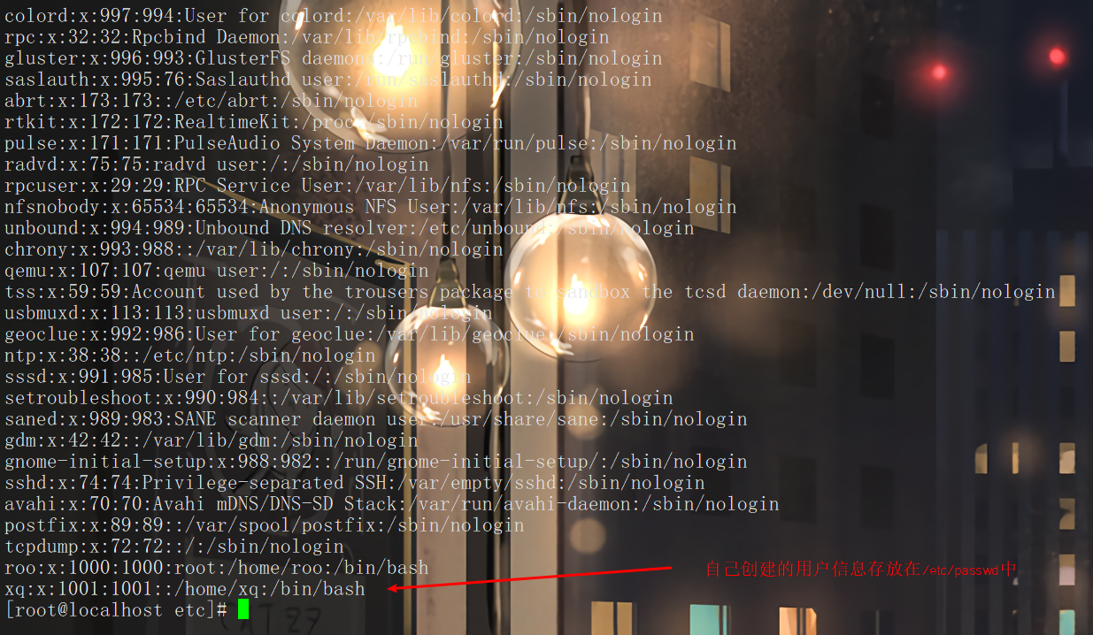

Slide 55
Linux的7个运行级别
0、关机
1、单用户(找回丢失的密码)
2、多用户(无网络服务)
3、多用户有网络----通常给程序员用
4、系统未使用保留给用户
5、图形界面----通常给普通用户用
6、系统重启
系统的运行级别配置文件放在/etc/inittab中
切换到指定的运行级别的指令 init [0123456]
进入 vim /etc/inittab

Slide 56
Centos7忘记root密码的解决方法
1、首先，打开centos7，在选择进入系统的界面按“e”进入编辑页面。
2、然后按向下键，找到以“Linux16”开头的行，在该行的最后面输入“init=/bin/sh”
3、接下来按“ctrl+X”组合键进入单用户模式
4、然后输入“ls”查询当前位置（也可以省略），回车
5、接下来再输入“mount -o remount,rw /”(注意mount与－o之间和rw与/之间的有空格)
6、然后再输入“passwd”回车
7、接下来再输入touch /.autorelabel,回车
8、输入exec /sbin/init,回车

Slide 57
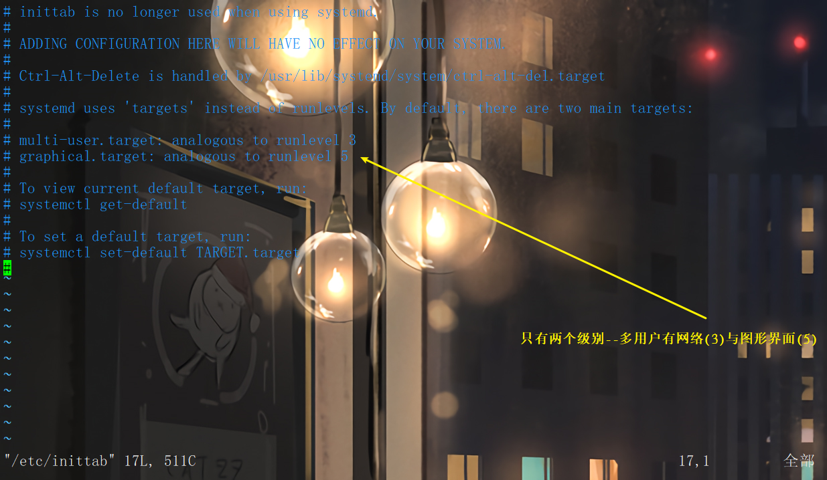

Slide 58


Slide 59
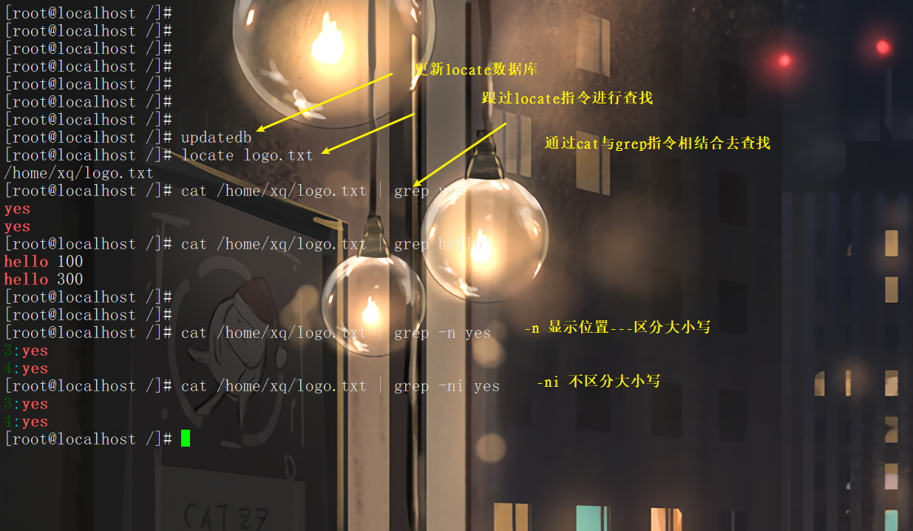

Slide 60
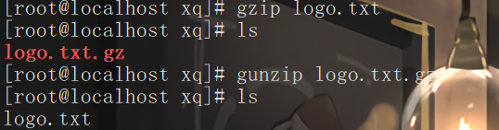
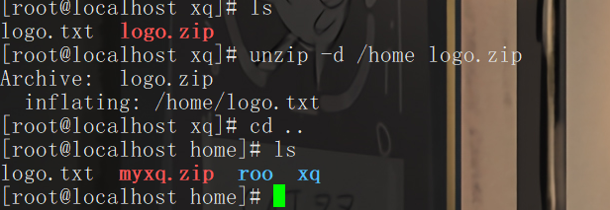
压缩与解压缩
1、gzip 压缩文件(不会保留原来的文件,还可以压缩多个文件)
2、gunzip 解压缩文件
3、zip/unzip(会保留原来的文件，可以对文件夹和文件进行压缩)

Slide 61
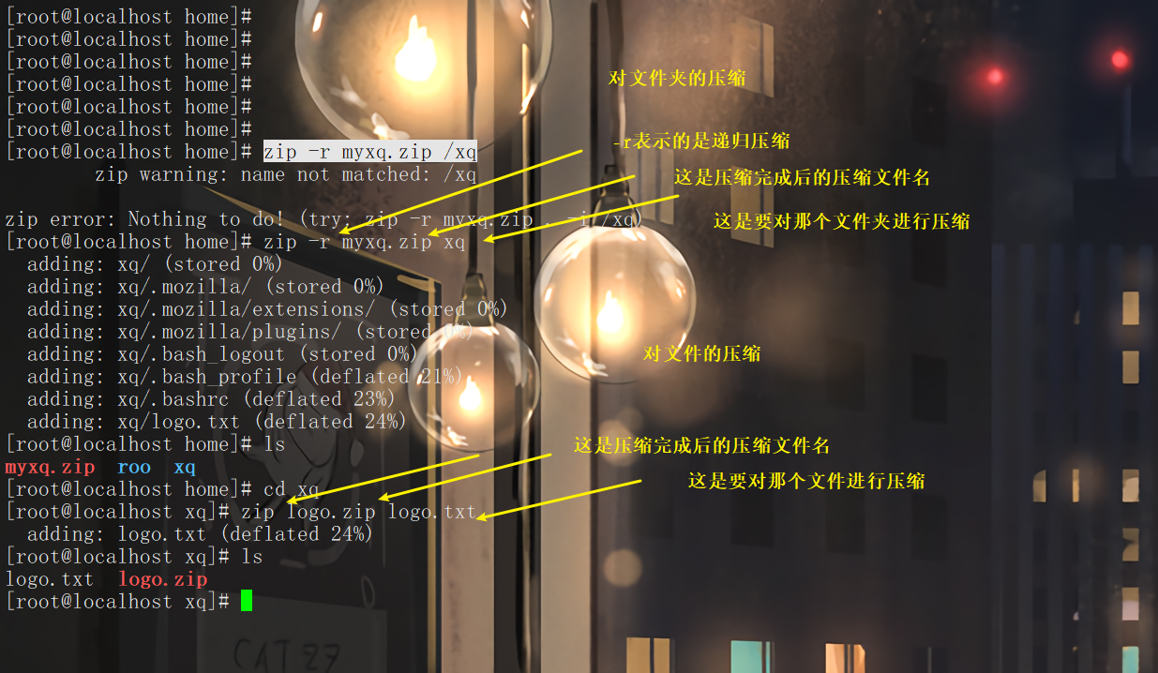

Slide 62
压缩与解压缩
4、tar打包文件
参数
-c 产生tar打包文件
-v 显示压缩或者解压的详细信息
-f 指定压缩后的文件名
-z 打包同时压缩
-x 解压tar文件
这样的话就有两种组合 –zcvf 压缩 -zxvf 解压

Slide 63
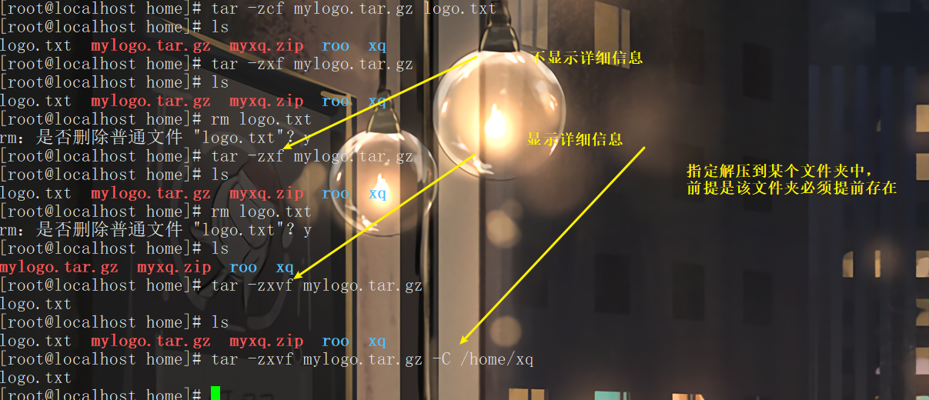

Slide 64
组管理与权限管理(难点与重点)
1、在Linux中的每个用户必须属于一个组，不能独立于组外，在linux中的每个文件有所有者，所在组，其他组的概连
2、所有者
3、所在组
查看文件的所有这与所在组
Ls –ahl a=all h=human l=list
修改文件所有者:
chown 用户名 文件
修改文件所在组:
Chgrp police orange.txt
修改用户所在组：
Usermod –g 组名 用户名
Usermod –d 目录名 用户名 改变该用户登录的初始目录
Id 查看用户的信息 id tom
4、其他组
5、改变用户所在的组

Slide 65
usermod的参数:
-c<备注>：修改用户帐号的备注文字；
-d<登入目录>：修改用户登入时的目录；
-e<有效期限>：修改帐号的有效期限；
-f<缓冲天数>：修改在密码过期后多少天即关闭该帐号；
-g<群组>：修改用户所属的群组；
-G<群组>；修改用户所属的附加群组；
-l<帐号名称>：修改用户帐号名称；
-L：锁定用户密码，使密码无效；
-s<shell>：修改用户登入后所使用的shell；
-u<uid>：修改用户ID；
-U:解除密码锁定。
参数
登录名：指定要修改信息的用户登录名。
实例
将newuser2添加到组staff中：
usermod -G staff newuser2
修改newuser的用户名为newuser1：
usermod -l newuser1 newuser
锁定账号newuser1：
usermod -L newuser1
解除对newuser1的锁定：
usermod -U newuser1

Slide 66
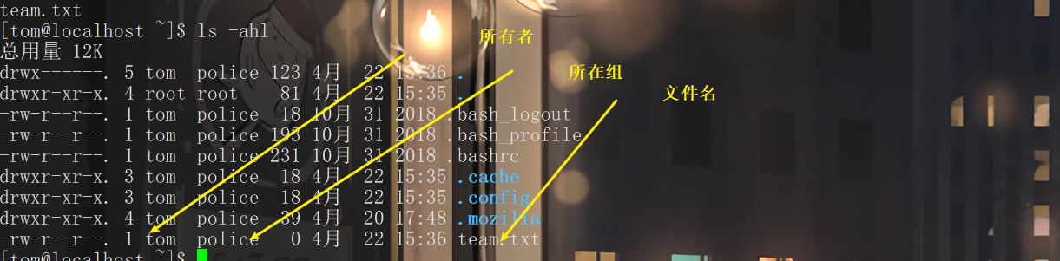
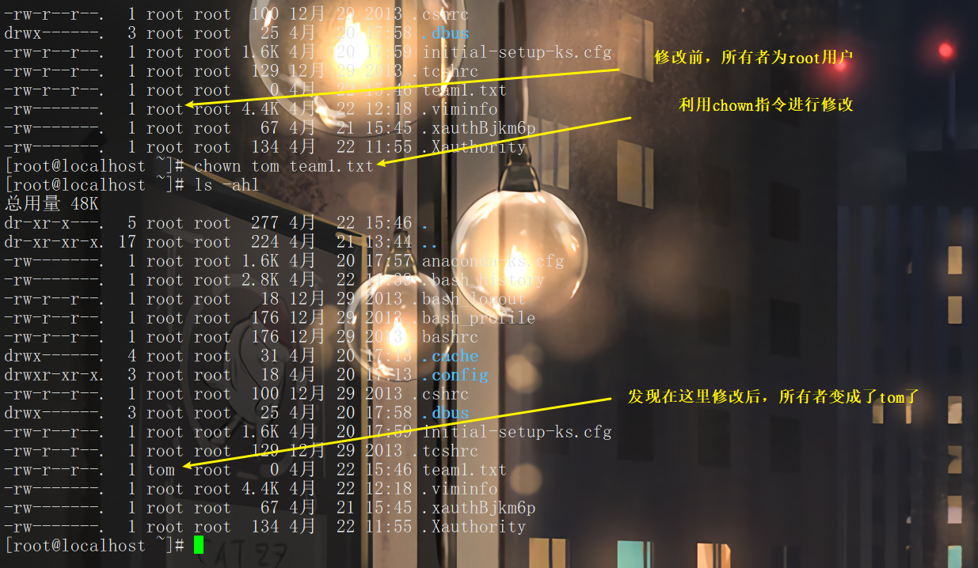

Slide 67
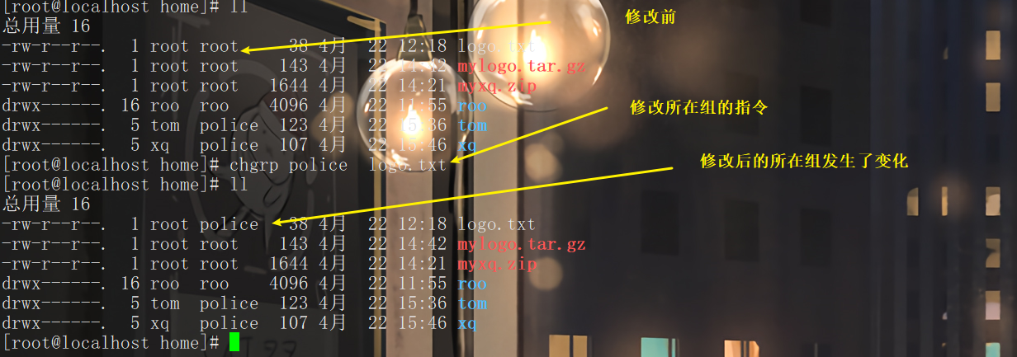

Slide 68
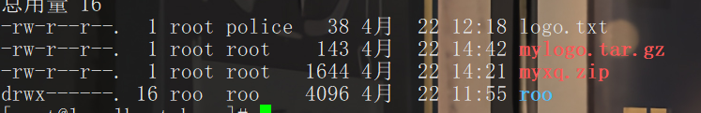
权限详细介绍
1、文件的类型：-普通文件 d:目录 l:软链接 c:字符设备【键盘、鼠标、】 b:块文件、硬盘、x表示可执行execute，可以被执行
2、以下图中第一个为例分析:rw-表示文件所有者的权限(读写)
r--表示文件所在组的用户的权限
r--表示文件其他组的用户的权限
权限还可以用数字来表示: ls –la显示隐藏文件
r=4,w=2,x=1 rwx=4+2+1=7

Slide 69
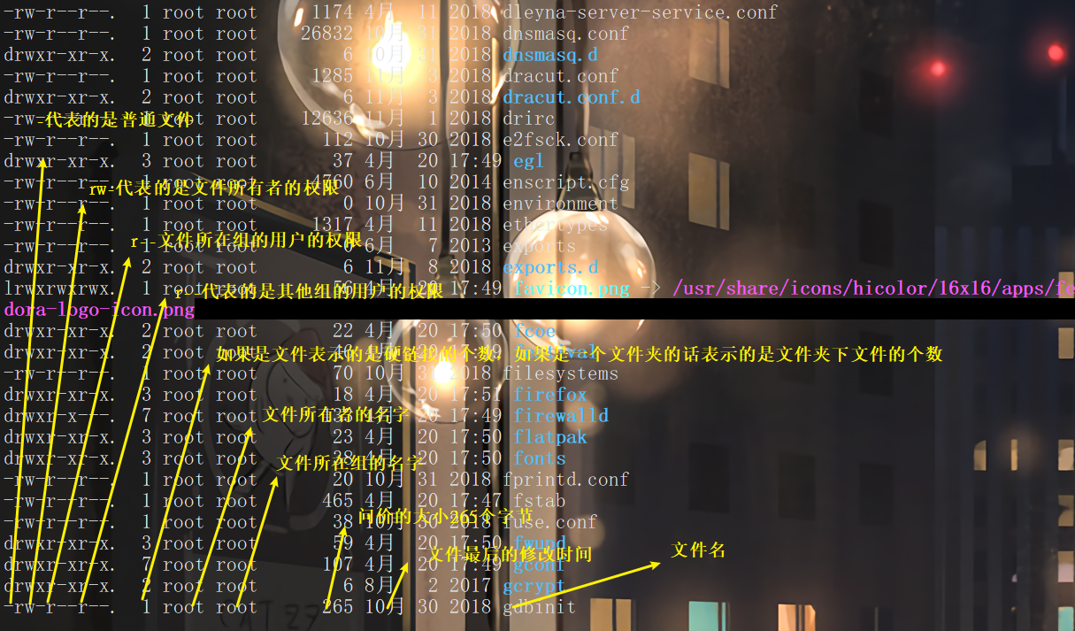

Slide 70
权限详细介绍
补充:目录是一个特殊的文件，特殊在ll时的目录大小并不是目录中文件的大小而是目录本身的大小，所有通常我们看到的目录的大小都是4096个字节
查看文件的指令:
Ls:不显示文件的详细信息
Ll:显示文件的详细信息 ls-l的缩写
Ls-l:显示文件的详细信息功能和ll一样
Ls-la:显示文件详细信息及隐藏的文件

Slide 71
文件权限的修改
1、修改权限—chmod
通过chmod指令，可以修改文件或者目录的权限
U代表给文件的所有者的权限，g代表给文件所在组的用户的权限
O代表的是给其他组的用户的权限,a代表 所有用户
例子:修改abc文件的权限
chmod u=rwx,g=rw,o=rw abc
给abc文件的所有者减去执行的权限，所在组增加写的权限
chmod u-x,g+w abc
给abc文件的所有用户增加一个读写的权限
chmod a+rw abc
用数字的方式去修改权限:chmod 755 abc
7=rwx 5 = r-x 5= r-x(有疑问，为什么字母相减，数字要相加？)
修改文件的权限为:自己可以读写，本组的人可以读写，其他组的人没有任何权限
chmod 640 jack.txt
修改文件的权限为:自己可以读写，本组的人可以读写，其他组的人可以读
chmod 664 jack.txt chmod u=rw,g=rw,o=r jack.txt

Slide 72
修改文件所有者
1、修改某个文件夹下的所有文件的所有者为tom
chown –R tom /home/kkk
2、修改某个文件的所在组
chgrp –R tom /home/kkk
3、修改某个用户所在组
usermod –g 组名 用户名

Slide 73
crond任务调度
1、概述：任务调度，是指系统在某个时间执行特定的命令或者程序
2、任务调度的分类：>1、系统任务，系统中有些重要的任务必须周而复始的执行，如病毒扫描等
2>、个别的用户、个别的用户可能希望执行某些程序、比如对mysql数据库的备份
3、基本语法:crontab [选项]
4、常用选项
-e:编辑crontab定时任务
-l:查询crontab定时任务
-r:删除crontab定时任务

Slide 74
Echo输出当前环境变量的路径
1、输出文本、输出环境变量
Echo “hello world” 环境变量 echo $PATH
2、head指令:(当文章内容很长时，可用head指令指定查看前几行)
Head –n 5 文件
3、tail指令:(当文章内容很长时，可用head指令指定查看最后几行)
Tail –n 5 文件
4、tail指令还可以用来实时监控某个文件是否被写入的东西
5、tail –f logo.txt 实时监控logo.txt文件

Slide 75
硬链接和软链接的区别
1、硬链接不能对目录进行创建，只可对文件创建；软链接可对文件或目录创建；
2、软链接又叫符号链接，这个文件百包含了另一个文件的路径名。可以是任意文件或目录，可以链接不同文件系统的文件。
硬链接就是一个文件的一个或多个文件名。把文件名和计算机文件系统使用的节点号链接起来。因此我们可以用多个文件名与同一个文件进行链接，这些问文件名可以在同一目录或不同目录。
3、ln指令创建软链接 ln –s [原文件路径] [软连接名]

Slide 76
crontab守护线程
补充:如果只是简单的任务、可以不用写脚本，直接在crontab中加入任务即可
对于比较复杂的任务，需要写脚本(shell)
Crontab –e */1 * * * * * ls –l /etc/ > /tmp/to.txt
第一个 ‘*’: 一个小时中的第几分钟 0-59
第二个 ‘*’：一天当中的第几个小时 0-23
第三个 ‘*’：一个月当中的第几天 1-31
第四个 ‘*’：一年当中的第几个月 1-12
第五个 ‘*’：一周当中的星期几 0-7(0和7都是星期日)
案例：每个1分钟，就将当前的日期信息，追加到 /tmp/mydate 文件

Slide 77
1、先编写一个文件 /home/mytask.sh
date >> /tmp/mydate
2、给mytask.sh 一个可以执行的权限
chmod 744 /home/mytask.sh
3、crontab –e
4、 */ * * * * /home/mytask.sh

Slide 78
搜索查找类
1、find指令将从指定的目录，向下递归遍历其各个子目录，将满足条件的文件或者目录显示在终端
2、find [查找的范围] –name [要查找的文件的名字]
例如:find /home/xq –name logo.txt
注意通配符也支持:find /home/xq –name *.txt 查找所有的txt文件
3、locate 定位文件
updatedb 首先更新locate数据库
再locate logo.txt去进行文件的查找

Slide 79


Slide 80
Linux的磁盘分区
1、mbr分区
(1)、最多支持四个主分区
(2)、系统只能安装在主分区上
(3)、扩展分区要占一个主分区
(4)、mbr最大只支持2tb，但是拥有最好的兼容性
2、gpt分区
(1)、支持无限个主分区(但是操作系统可能限制，windows下只能128个主分区)
(2)、最大支持18eb的大容量(eb=102pb,pb=1024tb)
(3)、windows7 64位以后支持gpt
3、lsblk –f 命令的挂载点情况 (lsblk—谐音(老师不离开))

Slide 81
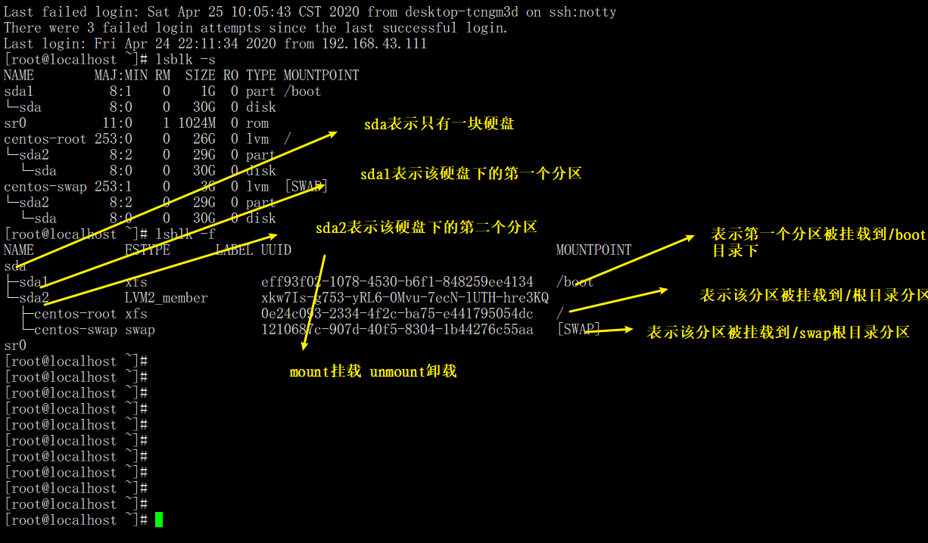

Slide 82
Swap分区的作用的讲解及增加硬盘
1、主要作用是:当系统的运行内存不够用的时候，把物理内存的一部分内存释放出来，以供当前运行的程序使用
2、lsblk的几条指令
-f 显示磁盘在linux上的主分区及挂载情况(主要还是看是否格式化和分好区了)
-s 显示磁盘的总容量
3、 df指令
df –lh不仅显示磁盘的挂载情况，还可以显示磁盘的使用情况

Slide 83
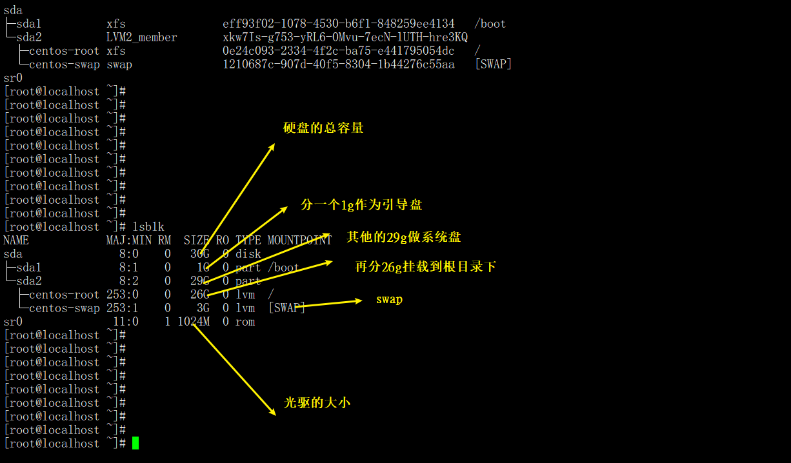

Slide 84
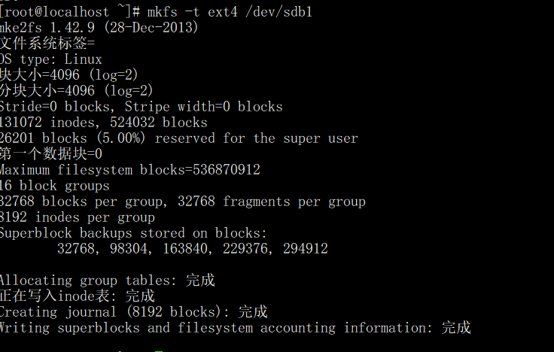
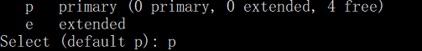
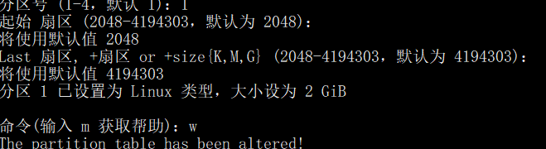
Linux增加一块硬盘
1、在虚拟机上添加一块硬盘
2、分区fdisk /dev/sdb (相当于在系统中注册取名字一样)
3、格式化mkfs –t ext4 /dev/sdb1
(容量扇区分区—是一整块还是分
出几个区来)

Slide 85
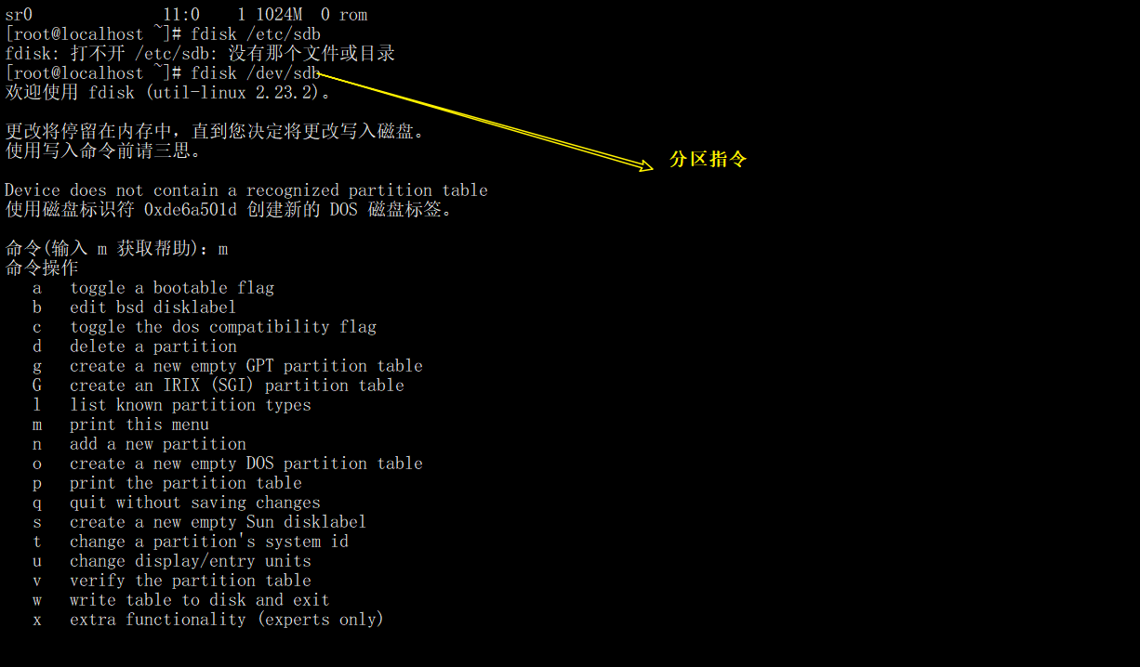
分区 fdisk /dev/sdb

Slide 86
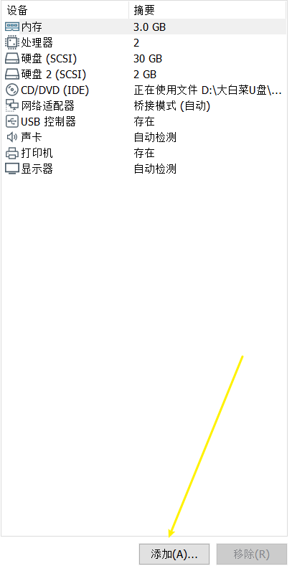
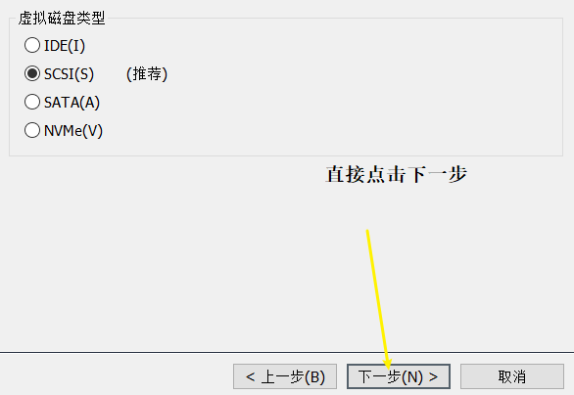
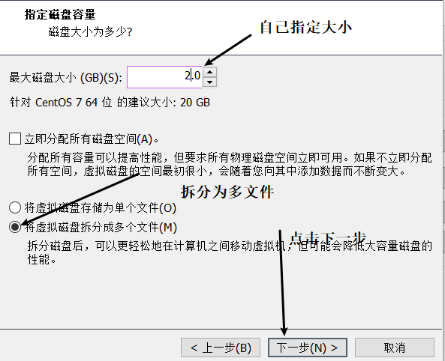
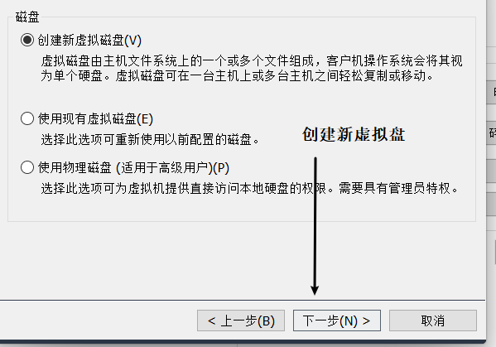
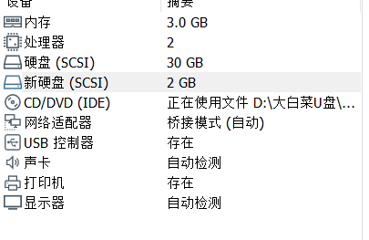

Slide 87
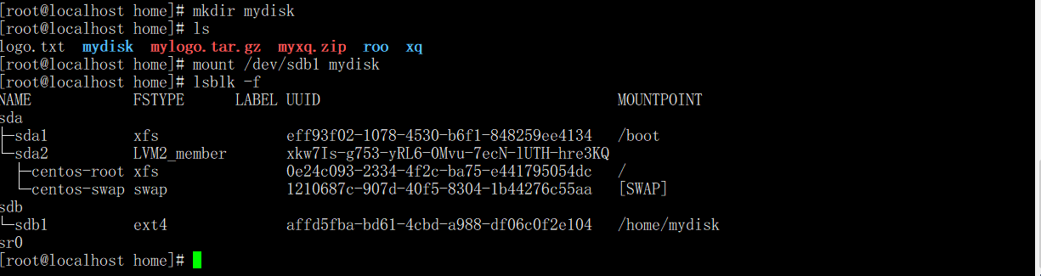
挂载硬盘到文件目录下
1、创建一个目录，mkdir /home/mydisk 挂载 mount /dev/sdb1 /home/mydisk(临时挂载)
2、设置为永久挂载
3、umount /dev/sdb1(卸载—含义是这块磁盘已经被格式化并且被分好区了，但是没有挂载点而已---并不是磁盘被清理了)

Slide 88
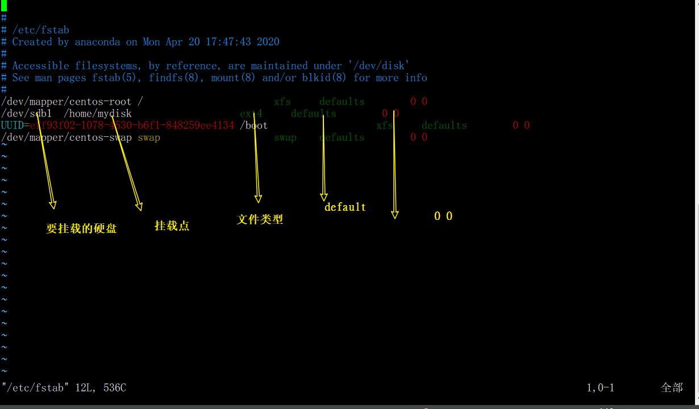
设置为永久挂载
1、vim /etc/fstab （fstab可以理解为文件系统列表）

Slide 89
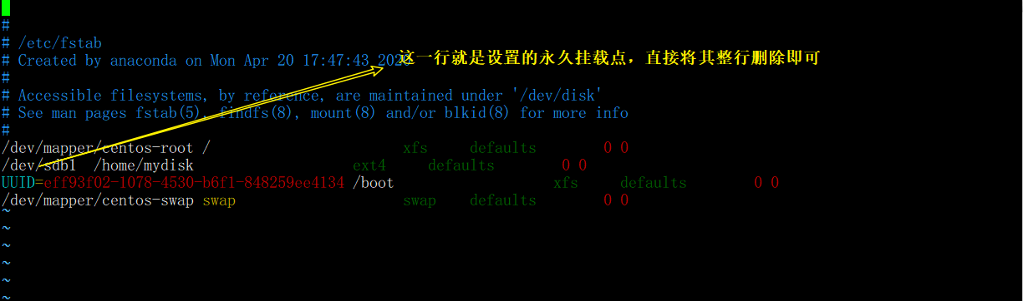
取消挂载点的注意事项补充
1、当你umount /磁盘分区 如umount /etc/sdb1时，如果你之前
对这块硬盘设置过永久挂载，那么在下一次开机后，该硬盘又会重新被挂载到这块硬盘上面，所以要完全取消这个挂载点，还要进入vim /etc/fstab将挂载点设置删除，之后再移除磁盘

Slide 90
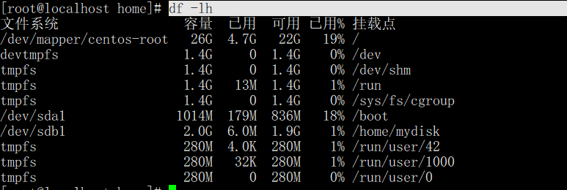
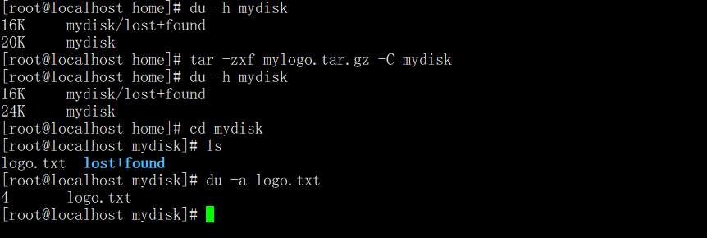
磁盘使用情况查询常用指令
1、df –lh 查看磁盘的挂载点及其全部容量，已用容量、可用容量
2、du –h 目录 查看某个目录的磁盘占用情况
-s 指定目录占用大小汇总
-h 带计量单位
-a 含文件
-c 列出明细的同时，增加汇总量
-max-depth=1 子目录的深度

Slide 91
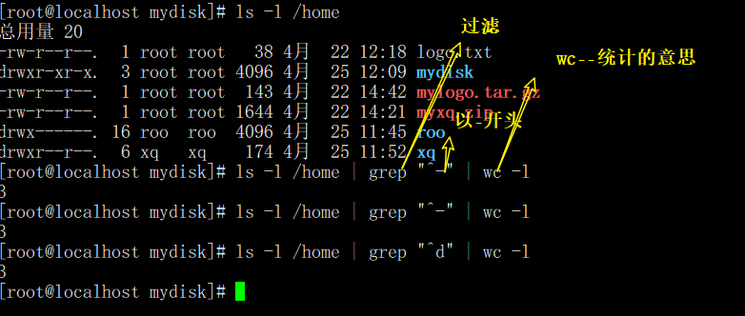
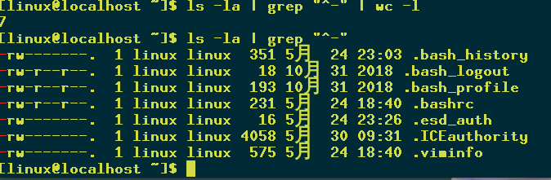
磁盘文件类型统计查询常用指令
3 92 598 testfile # testfile文件的行数为3、单词数92、字节数598
查询某个目录下的普通文件的个数
1、ls –l /home | grep “^-” | wc –l 相当于正则表达式,“^-”以什么开头，-l 只显示行数–c 只显示字节数 -w 只显示字数
查询某个目录下的所有的普通文件的个数 –R表示迭代 3 92 598 行数 单词数 字节数
2、ls -lR /home | grep "^d" | wc -l

Slide 92
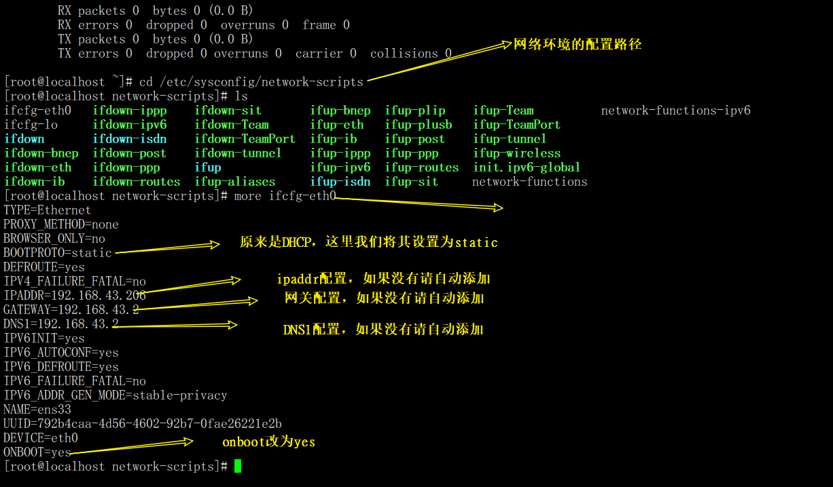
自动设置虚拟机的ip地址(从DHCP到STATIC)
1、配好后的一张图

Slide 93
Linux的进程管理(ps –aux | more)
1、ps –ef以全格式显示当前的所有的进程，查看进程的父进程
-e 显示所有的进程 –f 全格式 例如 ps –ef | grep sshd(加上grep管道进行过滤)
2、终止进程的两种方式:kill killall
首先ps –ef找到你要终止的进程的id号:kill 目标进程id号
或者 killall 进程名字如: killall gredit杀掉gredit编辑器
3、kill -9 终端进程id号 (要带上-9否则无法进行进程的终止)
4、以树状的形式显示全部进程 pstree –p
5、ps –aux与ps –ef的主要区别在于ef还会显示某个进程的父进程ID号
从而可以用kill 直接将其父进程也杀死
6、ps指令的主要作用是用来查询有哪些进程正在执行和其状态是什么

Slide 94


Slide 95
linux的进程的五种状态
1、Linux进程状态：R (TASK_RUNNING)，可执行状态
2、Linux进程状态：S (TASK_INTERRUPTIBLE)，可中断的睡眠状态。
3、Linux进程状态：D (TASK_UNINTERRUPTIBLE)，不可中断的睡眠状态
4、Linux进程状态：T (TASK_STOPPED or TASK_TRACED)，暂停状态或跟踪状态。
5、Linux进程状态：Z (TASK_DEAD - EXIT_ZOMBIE)，退出状态，进程成为僵尸进程。
6、可通过kill –pid 杀死进程

Slide 96


Linux的服务管理
1、systemctl [start][stop][reload][restart][status] 要启动的服务器名
2、centos7.0之后采用systemctl代替service，但是用法一样
3、ls –l /etc/init.d/ 查看系统的所有的服务
3
3
3

Slide 97

Linux服务器管理
1、chkconfig –list(在centos7上，可以不用加list)
查看所有的服务在各种运行级别时的是否启动的情况
2、手动设置在各个运行级别的启动状态
chkconfig --level 5 network off
将sshd服务在运行级别5的状态下设置为关闭状态

Slide 98
动态监控服务(top)
1、输入k回车，再输入要结束的进程ID号(相当于 kill进程ID号)
2、top –d 1 设定top的刷新时间 (top默认的时间为3s更新一次)
3、输入q结束top监控（相当于windows的任务管理器一般）

Slide 99
netstat命令总结
查看系统网络情况netstat(重要)
netstat –anp | grep sshd(查看端口状态)
-an 显示所有的网络服务并按一定的顺序排列输出(-n的作用是把对应的端口也显示出来)
-p 显示那个进程在调用 (可以显示调用这个服务的ip和它的端号)
-l 只显示正在监听的套接字(ip和port)
1、查看所有正在监听的端口信息
netstat –tlp --tlp 表示正在监听的tcp端口信息
netstat –ulp 表示正在监听的udp的端口信息
2、 netstat –lanp 查看一台服务器上的所有的服务及其端口
3、netstat -an | grep 3306 //查看所有3306端口使用情况
4、netstat –anp | grep 3306 //将其进程名称也显示出来

Slide 100



Slide 101
RPM包管理
1、rpm –qa | grep firefox
-q 表示query -a 表示all grep 进行过滤
-qa == query all -ql == query location
-qf == query from(rpm –qf /usr/bin/firefox) –qi == query information
2、卸载rpm包:rpm –e firefox (-e erase)
强制卸载rpm包: rpm –e –nodeps firefox（not dependeny不依赖）
3、安装 –ivh （–I install –v verbose(提示) -h hash(进度条)）
rpm –ivh (本地的rpm包的路径)

Slide 102
Yum包管理器
1、yum是一个shell前端软件包管理器，基于rpm，能够从指定得到服务器上自动下在载rpm包并且安装，可以自动处理依赖性关系，并且一次性安装所有依赖的软件包
--所谓的依赖指的就是，当你要安装某个软件包的时候你首先要安装某些其他的软件，这些其他的软件就是之前的软件的依赖的软件包
2、yum list | grep firefox 查看firefox在服务器上的所有版本
3、yum install firefox 从远端服务器上安装firefox(默认安装最新的版本)

Slide 103
Yum安装mysql
1、卸载之前的mysql:
查看mysql是否有mysql:rpm -qa | grep mysql
如果存在(进行强制性删除):rpm –e –nodeps mysql
3、1、由于CentOS 的yum源中没有mysql，需要到mysql的官网下载yum repo配置文件。
下载命令：wget https://dev.mysql.com/get/mysql57-community-release-el7-9.noarch.rpm
2、然后进行repo的安装：rpm -ivh mysql57-community-release-el7-9.noarch.rpm执行完成后会在/etc/yum.repos.d/目录下生成两个repo文件
mysql-community.repo mysql-community-source.repo
3、推荐文章:https://blog.csdn.net/wohiusdashi/article/details/89358071
————————————————
https://blog.csdn.net/wohiusdashi/article/details/89358071

Slide 104
Linux安装配置java环境
yum install java-devel
1、安装java后，javac不起作用
可输入命令:yum install java-devel即可解决

Slide 105
Shell脚本入门
1、编写一个输出hello world的脚本(myShell.sh)
2、执行方式:相对路径、绝对路径
3、设置环境变量
4、格式化输出：echo –n “login:”;read （-n 结果不换行）
echo –e “\a\a\a\a\a\a\a\a\a\a” （-e 识别转义字符）
5、删除前一个字符:echo –ne “a\b” （\b 删除前一个字符，需要配合-n一起使用，否则换行后就无法删除了
6、

Slide 106
git学习
1、创建一个文件夹 mkdir git
2、在这个文件夹中 输入git init 初始化git库
3、输入 git status查看git库的状态(暂存区中是否有文件要提交)
4、git add 文件名(如:read.txt) 将该文件添加到暂存区中(已被跟踪)绿字
5、git reset HEAD read.txt 以取消暂存(取消跟踪)红字
6、未跟踪的文件不能被提交，但是不影响其他文件的提交
7、git add 文件名(如:read.txt) ，将未跟踪的变为跟踪的
8、git commit –m “first commit” 提交到本地库(commit的message表示本次提交的目的)
9、git config user.name = szw
10、git config user.email = 1712712@qq.com
11、9和10行表示的是你的身份(在众多提交中，区分你的令牌)

Slide 107

git学习
12、如果要查看提交的历史记录,可输入git log可以查看author和提交的日期
13、另外一种查看提交的历史记录,可输入git reflog可以用来做前进后退使用
用来说明移动到指定的版本需要移动多少步
14、前进或后退操作提交的版本
1》、基于索引实现前进或后退 git reset –hard 索引
15、diff比较文件的差异 git diff [文件名]

Slide 108
git学习
16、创建新的分区:git brach hot_fix
17、切换分区:git checkout hot_fix
18、合并分区 (1)、git checkout 要合并的分区 (2)、git merge 被合并的分区
19、合并后就可以删除子分区hot_fix了 git branch –d hot_fix
20、在不同的分支下，同一个文件会有不同的状态(内容)
21、创建远程库、并将远程库的地址保存起来(太长不好记)
22、在root权限下，在git命令行下输入: git remote add origin 远程库的地址(其中的origin表示远程库地址的别名)
23、git remote –v 查看远程库的地址

Slide 109

git学习-推送操作
24、推送操作 git push origin master(想要推送的分支) 在输入github的账号和密码即可
25、其中的master->master表示从本地的master到远程的master
26、如果本地有其他的分区也是可以推送到远程的

Slide 110

git学习-克隆操作

Slide 111


git学习—克隆
27、克隆有三个效果:完整的把远程库下载到本地、创建origin远程地址别名、初始化本地库
邀请其他成员加入团队

Slide 112


git学习—pull拉取操作
28、其实pull操作是由fetch、merge两步操作组成的

Slide 113

git学习—pull操作
29、再将远程库master分支合并到本地库master分支

Slide 114

git学习-pull操作
30、直接进行pull操作
31、注意:push的前提的文件已经加入到本地库中才行

Slide 115

git学习—ssh免密登录

Slide 116


git学习—ssh免密登录

Slide 117

git学习—ssh免密登录

Slide 118
为python添加虚拟环境
1、首先安装pip sudo apt-get install python3-pip
如果上面的失败(试试这个): wget https://bootstrap.pypa.io/get-pip.py
sudo python3 get-pip.py
2、安装开发工具 sudo apt install build-essential python3-dev python3-setuptools
3、安装python虚拟环境 sudo pip3 install virtualenv
4、安装python虚拟环境拓展包 sudo pip3 install virtualenvwrapper
5、 https://www.cnblogs.com/ZhengPeng7/p/9000053.html
6、ubuntu17之后的virtualenvwrapper.sh被保存到.local/bin目录下面

Slide 119
Centos7安装docker
1、安装docker
https://docs.docker.com/engine/install/centos/
2、配置镜像加速器:
https://cr.console.aliyun.com/cn-hangzhou/instances/mirrors
3、拉取hello-world 做测试
https://blog.csdn.net/qq_26624661/article/details/79565735
4、普通用户直接使用docker权限被限制时，使用
sudo chmod 666 /var/run/docker.sock

Slide 120
docker的镜像命令的使用
1、docker search --filter=stars=30 tomcat 在docker hub上搜索镜像(30星及以上的)
2、docker pull tomcat:lastest 等价于 docker pull tomcat(拉取镜像)
3、 docker rmi -f hello-world 强制删除镜像(hello-world镜像)
4、一次性删除多个镜像: docker rmi -f hello-world nginx(hello-world镜像和nginx镜像)
5、一次性全部删除:docker rmi –f $(docker images -qa) 批量删除
6、 docker images –qa 显示所有的镜像id

Slide 121
docker的容器命令的使用
1、新建并启动容器:docker run –it 镜像id/镜像名 如:docker run –it centos
docker run -it --name mycentos centos （可以给运行的容器取个名字:mycentos）
2、列出当前正在运行的容器:docker ps
docker ps –a 列出当前所有正在运行的容器+历史上运行的
docker ps –l 显示最近创建的容器
docker ps –n 显示最近n个创建的容器
3、退出当前正在运行的容器:exit(关闭并且退出容器)
ctrl + p + q 退出容器但是不关闭容器
4、重启以前的容器:docker restart mycentos/容器id(容器名:docker ps –a即可查看历史容器)即可
5、重启后:输入docker attach mycentos 即可进入容器的终端
更多容器启动操作:https://www.cnblogs.com/CloudMan6/p/6928772.html

Slide 122
docker的容器命令的使用
6、停止容器:docker stop 容器名/容器id(非强制-可能会报错) docker kill容器名/容器id (强制停止)
7、删除容器: docker rm容器名/容器id(rmi表示的删除镜像) docker rm –f 容器名/容器id(正在运行的容器也可以删除—强制删除)
一次性全部删除:docker rm –f $(docker ps -qa) 全部删除
docker ps –q 打印当前正在运行的容器的ID
docker ps –a 打印历史上运行的和当前正在运行的容器

Slide 123
docker的容器命令的使用-高级篇
1、启动守护式容器—后台运行，不进入交互界面
如果直接以(守护进程)后台运行的模式启动容器，但是前台没有运行的应用(这样的容器启动后会立即自杀)
docker run --name dc1 -d centos /bin/sh -c "while true; do echo hello world ; sleep 1 ; done “
详情请看:https://blog.csdn.net/wyqwilliam/article/details/97166753
用于实验我们可以在前台运行一个shell脚本: /bin/sh -c "while true; do echo hello world ; sleep 3 ; done “
2、打印容器的日志:docker logs –tf –tail 3 容器ID (-f跟随最新的日志打印，-tail 取倒数三条日志)
用此可以查看某个运行容器的前台都做了什么事
3、docker top 容器ID(容器可以看做是一个简易版的linux环境)
4、重启后:输入docker attach 容器名/容器ID 即可进入容器的终端
5、exec的操作: exec的功能比attach的强大,可以在外面做，也可以在里面做
docker exec –t 容器名/容器ID ls –la /tmp （不进入终端进行linux命令操作)
docker exec –t 容器名/容器ID /bin/bash(进入终端)

Slide 124
docker的容器命令的使用-高级篇2
6、直接在宿主机上将docker上的虚拟机中的文件复制过来
docker cp 58d8b396f718:/home/logo.txt /home/linux/文档
7、docker top 58d8b396f718 查看docker上的虚拟机的进程

Slide 125
docker镜像_commit
1、docker run –it –p 8888:8080 tomcat(指定端口运行tomcat,8888为docker暴露出来的端口(用于外部访问的),8080为docker映射的内部的tomcat的运行端口(就是说你在外部访问8888对应着docker中的8080(tomcat的端口)))
2、 docker run –it –P tomcat(随机分配端口，运行tomcat)
3、docker commit –m “tomcat without doc” –a “作者” 容器ID 要创建的镜像名:[标签]
如:docker commit –m “tomcat without doc” –a “szw” sssss szw/tomcat:1.0(创建一个1.0版本的tomcat)
可以用来改变某个镜像的名字
4、docker run –it –v /home/linux/mydata:/data centos(在宿主机与docker中的虚拟机做一个文件夹的映射—mydata为宿主机的，data为docker中的虚拟机的) 即使docker中的虚拟机停止运行了，
对宿主机中的mydata的修改任然会映射到docker中的虚拟机的data文件夹中，从而保持数据的一致性
5、还可以只允许docker中的虚拟机只进行读操作， docker run –it –v /home/linux/mydata:/data:ro centos(在data后添加:ro，此时虚拟机就是单方面的接受了，不能进行增删改操作了)

Slide 126
docker容器数据卷
1、构建: docker build -f ./Dockerfile_ubuntu -t szw/ubuntu .
2、运行: docker run –it szw/ubuntu /bin/bash
3、查看指定容器的配置信息: docker inspect fc9639216945
4、volumes-from:实现容器间的数据共享(只要其中还有容器，文件数据就不会丢失)
5、关键字:
FROM：基础镜像
MAINTAINER:镜像维护者的名称
RUN：容器构建时需要运行的命令
EXPOSE：容器运行时监听的端口
WORKDIR：终端登陆进来后的工作目录
ENV：指定某个环境变量的路径 如ENV：JAVA_HOME=/java
以后输入$JAVA_HOME 就等于/java
ADD:拷贝加解压缩 如： ADD centos-7-x86_64-docker.tar.xz /
COPY:拷贝 如：COPY demo.py /python

Slide 127
docker关键字补充
CMD: 指定一个容器启动时要运行的命令(可以有多个，但是只有最后一个生效,CMD会被docker run后的参数替换)
如:Dockerfile中写了 CMD [“/bin/bash”]
运行时:写了 docker run –it centos ls –l
其中的 ls –l 就是替换/bin/bash 从而导致容器启动失败
CMD带参数的写法: CMD [“curl”,”-s”,”http://ip.cn”]
ENTRYPOINT：指定一个容器启动时要运行的命令(ENTRYPOINT不会被docker run后的参数替换,而是追加)
如:Dockerfile中写了 ENTRYPOINT [“/bin/bash”]
运行时:写了 docker run –it centos ls –l
其中的 ls –l 会被追加到 bin/bash 后 相当于启动容器后又运行了ls -l
ONBUILD：触发器，当父镜像被子镜像继承时，父镜像触发ONBUILD
如:OBUILD RUN echo “father onbuild ---- 8866”

Slide 128
docker安装、运行mysql
1、安装
docker search –fiflter star=30 mysql:5.6
docker pull mysql:5.6
2、运行
参数:
-e MYSQL_ROOT_PASSWORD=linux
-d 后台运行 –it 直接前台运行
--name 为容器自定义名字
-p 3308:3306 指定端口和对docker的映射端口
例如:启动mysql
docker run --name mysql -d -p 3308:3306 -e MYSQL_ROOT_PASSWORD=linux mysql:5.6
进行交互:docker exec -it 83c0a5e9aa55 /bin/bash

Slide 129
使外部可以访问docker内的mysql服务
建库 : create database student; 授权 : 在mysql中执行如下命令
grant all privileges on *.* to ‘root’@‘%’ identified by ‘linux250’ with grant option; (在mysql5.7以下适用)
接下来就可以在外部使用navicat去连接docker内的mysql了
5.7以上的使用: GRANT ALL PRIVILEGES ON *.* TO root@localhost IDENTIFIED BY "linux250“with grant option;
Linux版的navicat的下载地址:https://www.navicat.com/en/download/navicat-premium#lin
docker pull mysql:5.6
docker run -p 3308:3306 --name mysql -v /home/z52linux/mysql/conf:/etc/mysql/conf.d -v /home/z52linux/mysql/logs:/logs -v /home/z52linux/mysql/data:/var/lib/mysql -e MYSQL_ROOT_PASSWORD=linux -d mysql:5.6
grant all privileges on *.* to ‘root’@‘%’ identified by ‘linux’ with grant option;

Slide 130
Docker 创建redis服务
1、docker pull redis:3.2
2、 docker run -p 6379:6379 -v /home/z52linux/myredis/data:/data -v /home/z52linux/myredis/conf:/usr/local/etc/redis/ --name redis -d redis:3.2 redis-server /usr/local/etc/redis/redis.conf --appendonly yes
3、vim /home/z52linux/myredis/conf/redis.conf
4、 docker exec -it drsfd141 redis-cli -h 192.168.152.135 或者 docker run -it fd2344sda redis-cli

Slide 131


本地镜像发布到阿里云1-创建远程仓库
1、进入阿里云镜像控制台:https://cr.console.aliyun.com/cn-hangzhou/instances/repositories
2、创建仓库:

Slide 132


本地镜像发布到阿里云2-书写命令
$ sudo docker login --username=szw_zhang registry.cn-hangzhou.aliyuncs.com
$ sudo docker tag 11111 registry.cn-hangzhou.aliyuncs.com/szw_zhang/centos:7
$ sudo docker push registry.cn-hangzhou.aliyuncs.com/szw_zhang/centos:7

Slide 133

本地镜像发布到阿里云3-阿里云pull到本地
1、https://cr.console.aliyun.com/images/cn-hangzhou/szw_zhang/mycentos/detail
打开即可发现镜像已经被推送过来了
2、docker pull registry.cn-hangzhou.aliyuncs.com/szw_zhang/mycentos 即可下载到本地

Slide 134
Docker中的ubuntu下为Vim配置python环境
1、配置docker中的ubuntu换为国内源: cat /dev/null > /etc/apt/sources.list(清空原来国外源的内容)
2、换国内源、下载vim
echo "deb http://mirrors.aliyun.com/ubuntu/ bionic main restricted universe multiverse" >> /etc/apt/sources.list
echo "deb http://mirrors.aliyun.com/ubuntu/ bionic-security main restricted universe multiverse" >> /etc/apt/sources.list
echo "deb http://mirrors.aliyun.com/ubuntu/ bionic-updates main restricted universe multiverse" >> /etc/apt/sources.list
echo "deb http://mirrors.aliyun.com/ubuntu/ bionic-proposed main restricted universe multiverse" >> /etc/apt/sources.list
echo "deb http://mirrors.aliyun.com/ubuntu/ bionic-backports main restricted universe multiverse" >> /etc/apt/sources.list
echo "deb-src http://mirrors.aliyun.com/ubuntu/ bionic main restricted universe multiverse" >> /etc/apt/sources.list
echo "deb-src http://mirrors.aliyun.com/ubuntu/ bionic-security main restricted universe multiverse" >> /etc/apt/sources.list
echo "deb-src http://mirrors.aliyun.com/ubuntu/ bionic-updates main restricted universe multiverse" >> /etc/apt/sources.list
echo "deb-src http://mirrors.aliyun.com/ubuntu/ bionic-proposed main restricted universe multiverse" >> /etc/apt/sources.list
echo "deb-src http://mirrors.aliyun.com/ubuntu/ bionic-backports main restricted universe multiverse" >> /etc/apt/sources.list
3、配置vim(vim /etc/vim/vimrc)
https://blog.csdn.net/chuanj1985/article/details/6873830

Slide 135
Docker中的ubuntu下换源
echo “echo "deb http://mirrors.aliyun.com/ubuntu/ bionic main restricted universe multiverse" >> /etc/apt/sources.list" >> /home/myftp/myDocker/ubuntu_git
echo “echo "deb http://mirrors.aliyun.com/ubuntu/ bionic-security main restricted universe multiverse" >> /etc/apt/sources.list" >> /home/myftp/myDocker/ubuntu_git
echo “echo "deb http://mirrors.aliyun.com/ubuntu/ bionic-updates main restricted universe multiverse" >> /etc/apt/sources.list" >> /home/myftp/myDocker/ubuntu_git
echo “echo "deb http://mirrors.aliyun.com/ubuntu/ bionic-proposed main restricted universe multiverse" >> /etc/apt/sources.list" >> /home/myftp/myDocker/ubuntu_git
echo “echo "deb http://mirrors.aliyun.com/ubuntu/ bionic-backports main restricted universe multiverse" >> /etc/apt/sources.list" >> /home/myftp/myDocker/ubuntu_git
echo “echo "deb-src http://mirrors.aliyun.com/ubuntu/ bionic main restricted universe multiverse" >> /etc/apt/sources.list" >> /home/myftp/myDocker/ubuntu_git
echo “echo "deb-src http://mirrors.aliyun.com/ubuntu/ bionic-security main restricted universe multiverse" >> /etc/apt/sources.list" >> /home/myftp/myDocker/ubuntu_git
echo “echo "deb-src http://mirrors.aliyun.com/ubuntu/ bionic-updates main restricted universe multiverse" >> /etc/apt/sources.list" >> /home/myftp/myDocker/ubuntu_git
echo “echo "deb-src http://mirrors.aliyun.com/ubuntu/ bionic-proposed main restricted universe multiverse" >> /etc/apt/sources.list" >> /home/myftp/myDocker/ubuntu_git
echo “echo "deb-src http://mirrors.aliyun.com/ubuntu/ bionic-backports main restricted universe multiverse" >> /etc/apt/sources.list" >> /home/myftp/myDocker/ubuntu_git

Slide 136
vim的配置
1、彻底删除vim:https://www.youzack.com/ListeningExercise/Episode/389?mediaType=audio
2、配置vim:https://blog.51cto.com/zpf666/2335640
3、插件的下载:
sudo apt install python
sudo apt install git
git clone https://github.com/chxuan/vimplus.git ~/.vimplus
cd ~/.vimplus
./install.sh #注意选择python3

Slide 137
为docker中的ubuntu配置虚拟环境
1、 https://blog.csdn.net/debug_cpp/article/details/2687067 查看ubuntu的版本 cat /etc/issue
2、 virtuale使用, Ubuntu安装 virtuale和创建虚拟环境发表于2019-04176更新于2019-0424分类于 UbuntuUbuntu安装虚拟环境安装和配置虚拟环境sudo pip install virtualenvsudo pip install virtualenvwrappervirtualenvwrapper是 virtualeν的扩展管理包,可以将所有的虚拟环境整合在一个目录下。配置虛拟环境创建虚拟环境管理目录mkdir -/.virtualenVs打开 bashrcsudo vim - /. bashrc在 bashrc的末尾增加下面内容export WORKON HOME=$HOME/ virtualenys#所有虚拟环境存储的目录source /usr/local/bin/virtualenvwrappersh
启用配置文件source /.bashrc虚拟环境操作创建虚拟环境mkvirtualeny eny name# env name为你要创建的虚拟环境的名字,创建虚拟环境需要联网创建指定 python版本的虚拟环境mkvirtualenv-p/usr/bin/python env namemkvirtualenv-p/usr/bin/python env name运行环境Workon env nameworkon+两次tab键可以显示所有的虚拟环境退出虚拟环境deactivate删除虚拟环境rmvirtualeny eny nam
3、配置网址: https://thelighter.github.io/2019/04/17/virtualenv/
https://blog.csdn.net/Amberdreams/article/details/80458695

Slide 138
centos7下配置ftp服务器
1、https://www.jianshu.com/p/05dc6455b513
2、https://www.cnblogs.com/zyxnhr/p/10664994.html
3、文字描述:
1、安装vsftpd服务
yum –y install vsftpd
2、创建用户
useradd ftpuser –s /sbin/nologin
passwd ftpuser
3、修改配置文件 /etc/vaftpd/vsftpd.conf
firewall-cmd --permanent --zone=public --add-service=ftp
firewall-cmd --reload
anonymous_enable=NO
4、报错处理
(1)、530错误: vim /etc/pam.d/vsftpd 注释掉 #auth required pam_shells.so
(2)、500错误:chmod 777 /home/user 设置权限

Slide 139
为docker的centos配置中文环境
参考资料:
https://blog.csdn.net/ysm_sd/article/details/51144975?utm_medium=distribute.pc_relevant.none-task-blog-BlogCommendFromMachineLearnPai2-1.nonecase&depth_1-utm_source=distribute.pc_relevant.none-task-blog-BlogCommendFromMachineLearnPai2-1.nonecase
1、系统中
# yum install kde-l10n-Chinese
#yum reinstall glibc-common
2、Dockerfile中
echo "RUN yum -y install kde-l10n-Chinese telnet && \
yum -y reinstall glibc-common &&\
localedef -c -f UTF-8 -i zh_CN zh_CN.utf8" >> centos_git
echo “ENV LC_ALL "zh_CN.UTF-8“”

Slide 140
Linux下配置node环境
1、安装nvm
wget -qO- https://raw.githubusercontent.com/nvm-sh/nvm/v0.35.3/install.sh | bash
2、安装npm
sudo apt install npm
3、npm 的服务器设置在国外，所以我们使用cnpm代替
npm install -g cnpm
4、安装好cnpm后我们就可以直接使用cnpm安装插件了
5、cnpm –v 查看配置信息 nvm cnpm_mirror https://npm.taobao.org/mirrors/npm/
6、cnpm install express –save-dev

Slide 141
Linux安装oh-my-zsh配置插件和powerline
配置oh-my-zsh及插件
1、https://www.cnblogs.com/easonjim/p/7863099.html
git clone https://github.com/zsh-users/zsh-syntax-highlighting
git clone https://github.com/zsh-users/zsh-autosuggestions
git clone https://github.com/zsh-users/zsh-completions
git clone https://github.com/zsh-users/zsh-history-substring-search
plugins=(
git
zsh-autosuggestions
zsh-syntax-highlighting
zsh-completions
zsh-history-substring-search
)
其实需要哪个插件就在~/.oh-my-zsh/custom/plugins/中克隆哪个仓库就行了

Slide 142
Linux的gnome插件的使用
1、sudo apt-get install chrome-gnome-shell //让chrome支持gnome插件
2、sudo apt-get install gnome-tweak-tool //用于控制gnome插件
3、安装以上两个命令后就可以使用gnome的插件了

Slide 143
Linux创建数据库失败的解决方法
1、参考网址:
https://blog.csdn.net/weixx3/article/details/80782479
2、 ##1 创建数据库weixx
CREATE DATABASE weixx;
##2 创建用户wxx(密码654321) 并允许wxx用户可以从任意机器上登入mysql的weixx数据库
GRANT ALL PRIVILEGES ON weixx.* TO wxx@"%" IDENTIFIED BY "654321";

Slide 144
ubuntu的ppa升级vim教程
1、输入一下命令即可完成升级
sudo add-apt-repository ppa:jonathonf/vim
sudo apt update
sudo apt install vim
2、科普一下什么叫ppa源
Launchpad（启动器）是Canonical公司所架设的网站，是一个提供维护、支援或连络Ubuntu开发者的平台
使用PPA的好处是Ubuntu系统中使用PPA源的软件可以让你在第一时间体验到最新版本的软件
例子：参考网址(https://launchpad.net/)
一个完整的通过PPA源安装软件的命令，例如添加VLC播放器源并安装的命令：
sudo add-apt-repository ppa:videolan/stable-daily 【命令解释】这条命令是添加源
sudo apt-get update 【命令解释】更新系统源
sudo apt-get install vlc 【命令解释】安装VLC软件

Slide 145







Shell编程—01day

Slide 146





Shell编程—01day(sort,uniq)

Slide 147



Shell编程—01day(tee,diff)
1、tee工具是从标准输入流读取并写到标准输出和文件 (-a 为追加 tee –a 文件)
2、diff工具用于逐行比较文件的不同，注(diff工具描述两个文件不同的方式是告诉我们怎样改变第一个文件之后与第二个文件不同) –b 不检查空格 –B 不检查空白符 –I 不检查大小写
3d3 表示删除第三行就和第二个文件6,7行相同
6a6,7 表示在第六行添加就和第二个文件6,7行相同
3

Slide 148






Shell编程—01day(paste工具用于合并文件行,tr用来删除，修改字符的工具)

Slide 149


Shell编程—01day

Slide 150
Shell编程—01day
1、常用的通配符
*：匹配0或任意多个字符
?: 匹配任意单个字符
[list]: 匹配[list]中的任意单个字符 [!list]匹配除list中的任意单个字符
{string1,string2,…}: 匹配string1，string2或更多的字符串
2、bash中的引号
双引号””:允许里面包含$() echo “$(date +%F)”
单引号’’: 不允许里面包含$()
反撇号` `:反撇号和$()一样，引号或括号中的内容会优先执行，如果存在嵌套，反撇号不能用
如 echo `echo “`$(date +%F)`”`则不能使用

Slide 151


Shell编程—01day

Slide 152

Shell编程—01day
1、学习目标:变量定义、条件判断、循环语句、分支语句、函数、数组等
2、正则表达式的运用
3、文件处理的三剑客:grep、sed、awk工具的使用
4、使用shell脚本完成一些复杂的任务，如服务的搭建，批量处理等
5、若干命令+基本格式+语法+思想==shell脚本
6、sh执行前:bash -n 1.sh可以查看是否有语法错误
7、bash -x 1.sh 可以查看脚本的执行过程(细节)
8、去可执行操作:chmod a-x 1.sh
9、source 1.sh source（或点）命令通常用于重新执行刚
修改的初始化文档 如 .bash_profile 和 .profile 等等。
是bash shell的内置命令
10、shell脚本==命令的堆积

Slide 153
Shell编程—01day
1、变量的定义 变量名=变量值(这其中不能有任何空格) 变量名严格区分大小写 严格区分大小写
2、unset name
3、变量进行切割处理 echo ${A:2:3} 意思为从第2个开始，分割3个字符 123456 === 345(从0开始的)
4、read 定义变量 read –p “Input you name: ” name –p 定义提示用户的信息
-n 定义字符数(限制变量值的长度) –s 不显示(不显示用户输入的内容) –t 定义超时时间，默认单位为秒
5、declare -i A=123 定义有类型的变量(-i 表示的是整数 –r 定义只读变量，-x 定义环境变量，-a定义普通数组，-A定义关联数组)
6、declare –a 查看所有定义过的 普通数组 declare –A 查看所有定义过的关联数组

Slide 154



Shell编程—02day
1、本地变量:当前用户自定义的变量，当前的进程中有效，其他进程及当前进程的子进程无效
如直接在终端中输入:A=hello,那么A就为一个本地变量
2、环境变量:env用于查看当前的环境变量 env | grep A，set用于查看本地变量与环境变量set | grep A
export 可以将本地变量变为环境变量
A=hello export A,此时A从本地到环境
env | grep A 即可查看的到
环境变量的作用域:当前进程及其子进程
生效

Slide 155

Shell编程—02day
1、全局变量:vim /etc/bash_bashrc，作用域对所有的用户及进程有效
2、内置变量: $$当前进程的进程号 echo $$
$?: 用于查看上一条命令执行后返回的状态，状态值为0表示执行正常
$0: 当前执行的程序或者是脚本名
$#: 脚本后面接的参数的个数
$*:脚本后面的所有的参数，参数当做一个整体输出
$@:脚本后面的所有的参数,参数单独输出
$1-$9:脚本后面的位置参数，$1表示的是第一个位置的参数，依次类推
直接在脚本的后面去传递参数 ./1.sh a b c

Slide 156


Shell编程—02day
1、shell的四则运算，+- $((1+2)) */ $[85*74] 也可以通用$[10-5] $((10/5))
2、 expr(express) expr 1 + 1 expr 3 \* 10 expr四则运算通吃 expr 1 / 3 ，注:每个操作数之间要加空格,
且乘数要加\，进行转义
3、n=1;let n=n+1;echo $n;
4、最后一个运算方式bc echo 2^3 |bc 在求幂运算时，直接使用^运算符
5、++ ，-- let b=++a 先运算后赋值 let简单的计算器 let a=5+4 b=9-3 不加 let的话 a=5+4 并不会相加
而是原本的表达式

Slide 157

Shell编程—02day
1、文件判断格式,格式1：test条件表达式,格式2:[ 条件表达式 ]，格式3:[[ 条件表达式 ]](这种写法支持正则表达式) 注:不管是[ ]，还是[[ ]],两边都有空格，一定要记得空格
2、判断参数: -e 判断文件是否存在 -s 判断文件是否存在则为一个非空文件(有内容) -d 判断一个文件是否存在且是一个目录， -f 判断一个文件是否存在且是一个普通文件 加;可以让其可以一起执行 [ -e 1.sh ];echo $?
3、-L 判断是否存在软连接文件 [ -L test ] (软连接相当于对原文件进行的复制,再用软连接的指针指向复制的文件
而硬连接,则是直接创建一个指针，指向它，并没有复制
所以当原文件被删除后，硬连接就失效了，而软连接不会)
[ -L test ] && echo $? == [ -L test ];echo $?
[ ! -L test ];echo $? 判断一个文件不存在
硬连接和软连接，名字上虽然只差一个字，本质完全不同，硬连接也是文件。其类型是普通文件。
1.MP3文件是是哪种？答案：普通文件。 2.二进制文件是哪种？答案：普通文件。 3.文本文件是哪种？答案：普通文件。

Slide 158
Shell编程—02day
1、判读文件权限的参数
-r 当前用户对其是否可读 -u 是否有suid 高级权限冒险位
-w 当前用户对其是否可写 -g 是否有sgid高级权限强制位
-x 当前用户对其是否可执行 -k 是否有t位，高级权限粘滞位 root用户可删
2、判断是否为字符串
-z 判断字符串是否为空 test -z "hello";echo $? 》》1
-n判断字符串是否不为空 test -n "hello";echo $? 》》0
3、判断整数大小
-eq 等于 -le 小于等于 –ge 大于等于 -ne 不等于
[ 1 -ge 2 ];echo $? 》》1

Slide 159

Shell编程—02day
1、多重条件判断
-a和&& 逻辑与 [ 1 -eq 1 -a 1 -ne 0 ] [ 1 -eq 1 && 1 -ne 0 ]
-o和|| 逻辑或 [ 1 -eq 1 -o 1 -ne 0 ] [ 1 -eq 1 || 1 -ne 0 ]
特别说明
&& 前面的表达式为真，才会执行后面的代码
|| 前面的表达式为假，才会执行后面的代码
; 只用于分割命令或者表达式
例子 ：[ $(id -u) -eq 0 ] && echo “admin“ 用$()接收结果
[ $(id -u) -eq 0 ] && echo “admin” || echo “not admin“ 是管理员打印前面的，不是就打印后面的

Slide 160

Shell编程—02day
1、[ ] 与 [[ ]] 的区别:
A=hello;[[ $A = hello ]];echo $? A=hello;[ “$A” = “hello”];echo $?
[[]] 里面比较字符，可以不加引号 ，而[]中则一定要加
还有就是: -a 与&& -o 与 || 在[] 中不能使用&& || 而要用-a –o
[ -e test -a -L test ];echo $? [[ -e test && -L test ]];echo $?

Slide 161




Shell编程—02day
1、if 结构 if [ condition ];then
recommend
else
recommend
fi
2、将if结构写入到脚本中去

Slide 162




Shell编程—03day
1、for循环，带列表与不带列表的形式

Slide 163
Shell编程—03day
1、Shell重定向＆>file、2>&1、1>&2的区别
shell上: 0表示标准输入 1表示标准输出 2表示标准错误输出 > 默认为标准输出重定向，与 1> 相同 2>&1 意思是把 标准错误输出 重定向到 标准输出. &>file 意思是把 标准输出 和 标准错误输出 都重定向到文件file中
2、简单的说就是，我们在执行某个指令的时候，可能会伴随着会输出一些提示，有正确的提示也有错误的提示
输出正确的提示的叫标准输出流，错误的提示叫标准错误流 如tar -zxvf 1.tar.gz 1> 1.txt 其中1>的作用就是将
该指令的输出提示存放到1.txt中， 如果该指令在执行的时候出现了错误 则要用 2>才能把错误的提示也放到1.txt
中去才行 而如果使用了 &> 则不管是正确提示还是错误提示都会被存放到 1.txt中去
bash 12.sh > 1.txt 2>&1 这条指令的作用相当于 一个&> 意思是 一开始这个只接受标准输出流，但是如果这是有一个标准错误流，那么就通过 2>&1将标准错误流重定向为标准输出流 ，将错误提示也存放到1.txt中去

Slide 164



Shell编程—03day

Slide 165

Shell编程—03day
1、expect 自动应答 tcl语言
先安装 sudo apt install expect –y 之后即可编写脚本

Slide 166
Shell编程—03day
1、expect的使用:expect 自动交互式语言 sudo apt install expect -y
指令:send 执行交互动作，将交互要执行的动作进行输入给交互指令
Interact: 执行完后保持交互状态，把控制权交给控制台
exp_continue:继续执行接下来的交互操作
$argv: [ ;index $argv 0 ] 用来接收外界传过来的参数
Expect: 判断输出结果是否包含某项字符串，没有则立即返回，否则就等待一段时间后返回，等待时间通过timeout 设定
2、正则表达式: grep r..t passwd 找出r开头t结尾的 或者可以写 grep ^r.*t passwd

Slide 167

Shell编程—04day
1、数组---普通数组、关联数组
(1)、array[0]=hello array[1]=world (2)、array=(hello ,world) (3)、array=`cat 1.txt`
这三种方式都可以定义普通数组
2、定义关联数组的步骤(1)、首先声明关联数组 declare -A asso_array1
(2)、数组赋值(一次赋一个值) asso_array[hello]=line
(3)、数组赋值(一次赋多个值) asso_aray1=([hello]=world [loss]=get)

Slide 168



Shell编程—04day
1、取出一个目录下目录和文件 dirname 和 basename
A=/root/Desktop/shell/mem.txt
2、函数的定义---(1)、hello(){ } (2)、function world(){ } 两种定义方式
3、调用: 退出vim编辑器 source sh脚本名 再直接通过函数的名字就可以调用对应的函数
4、如果两个不同的脚本中有相同的函数名的话那么，以最后一次的脚本为标准去调用相应的函数
5、要是函数的某个用户下全部生效，可以在bashrc中进行函数的定义，在source下即可进行函数的任意调用
6、在脚本中调用函数-----直接写函数名就可以 不用()

Slide 169
Shell编程—04day
1、sed操作(主要的作用是在文件的外部修改文件的内容)
(1)、sed "s/this/self/g" demo.py 这与vim的替换操作一样
都是通过正则的形式去进行替换，只是使用的场景不同罢了
(2)、sed -i "s/this/self/g" demo.py
加-i 参数可以把修改写入到文件中去
(3)、sed -i "s/^duck/&my_/g" demo.py
其中的&表示的是追加，而不是替换了，而^表示的是在duck的前面去追加为my_duck，不加^则是在后面追加为duck_my
(4)、sed -i "s/$/&!/g" demo.py
在末尾加感叹号
(5)、sed -i "/how/a text/g" demo.py
-a表示的是在指定内容的下一行后加新内容text
打印1到5行的内容

Slide 170
Shell编程—04day
(6)、sed -i "how/i text/g" demo.py -i表示的是在指定内容的上一行后加新内容text
(7)、sed -n "/do/p" demo.py 打印指定内容do所在的行
(8)、sed -n “1,5p” demo.py 打印一到5行
(9)、sed “1,4d” demo.py 删除指定1到4行的内容 sed –r ‘/([0-9]{1,3}\.){3}[0-9]{1,3}/d’ demo.py
-r 匹配正则， 删除文件中的IP地址
(10)、s表示search,斜杆/表示分隔符，可以自己定义；动作一般是打印p和全局替换g
sed -n ‘s/\/sbin\/nologin/itcast/gp’ demo.py 替换为itcast并且打印出来
sed -n ‘s/root/ROOT/gp’ demo.py
. (11)、sed -n ’10s//gp’demo.py 对特定的行进行替换
. (12)、-i 选项 为直接修改原文件 -n 选项为只显示匹配处理的行–r 扩展正则 -e 多项编辑
sed -ne ‘1p’ –ne ‘5p’ demo.py 打印第1行和第5行
sed -i ‘s/root/ROOT/g;s/stu/STU/g’ demo.py

Slide 171


Shell编程—04day
1、正则表达式:[^abc] 匹配不包括[] 中的单个字符或一组单个字符
^[abc] 匹配以[] 中的单个字符或一组单个字符开头的
^[^abc] 匹配不以[] 中的单个字符或一组单个字符开头的
2、grep ‘go\{2,4\}’1.txt 匹配两个到4个o的 grep ‘go\{3,4\}’1.txt 匹配三个到4个o的
3、grep ‘[0-9]\{2\}\.[0-9]\{1\}\.[0-9]\{1\}’1.txt
4、\< \> 精确匹配 \{n,\} 匹配前导字符至少出现n次 \{n,m\} 匹配前导字符出现n与m次之间 \s 匹配空格
5、用sed 加 正则去过滤掉以#或者以$开头的行 sed -r ‘/^#|^$/d’demo..py

Slide 172

Shell编程—04day
1、 与sed结合起来打印ip地址:
ifconfig ens33 | sed -nr '/([0-9]{1,3}\.){3}[0-9]{1,3}/p' | tr -s ' ' | cut -d' ' -f3
2、-i后面不要加 p 如sed –i ‘s/root/Root/p’ demo.py 这是一种错误的写法
也不要加 -n

Slide 173
Shell编程—05day
1、awk 是一种语言，我们要学习它的内置变量，函数 | 注意 引用shell变量需要用双引号引起来
2、

